Slide 1
Bi6420
Ekotoxikologie mikroorganismů https://is.muni.cz/el/1431/jaro2012/Bi6420/index.qwarp
Doc. RNDr. Jakub Hofman, Ph.D.
hofman@recetox.muni.cz
jaro 2012

Slide 2
Bi6420: Ekotoxikologie mikroorganismů
Část 4: Sledované parametry mikrobiální ekotoxikologie a působení toxických látek na ně

Slide 3
Umělé(!) rozdělení sledovaných parametrů (endpointů):
1) Měření kvantitativních parametrů
Množství mikroorganismů buď celkové, nebo některých skupin, či indikátorových druhů
Využívá: mikroskopických technik (direct counts, barvení, fluorescence ...), izolačních a kultivačních technik (MPN, viable counts ...), biochemických metod (SIR), stanovení buněčných komponent (stanovení C_{bio}, N_{bio}, ATP, DNA, fosfolipidů ...)
2) Měření růstu mikroorganismů
Sledování kinetiky růstu, parametry např. µ_{max}, lag apod.
Využívá: statické a dynamické kultivace, inhibice růstu, sledování kinetiky růstu pomocí parametru aktivity (kinetika SIR) atd.
3) Měření metabolických aktivit
Měření celkových aktivit společenstva či jen vybraných skupin (selekce).
Využívá řadu různorodých technik: respirace, amonifikace, nitrifikace, fixace dusíku, anaerobní aktivity. inkorporace thymidinu, produkce tepla, enzymatické aktivity (dehydrogenáza ...) atd.
4) Měření struktury mikrobiálních společenstev
Hlavně hodnocení biodiverzity a také indikace skupin či individuálních mikroorganismů
Využívá: mikroskopické techniky spojené s barvením (imunofluorescence, próby DNA ...), izolační a kultivační techniky (selektivní média, inhibitory skupin ...), genetické a molekulární techniky (próby DNA, rychlost annealingu, PCR, DGGE, RFLP ...), analýzy fosfolipidů, analýzy metabolického fingerprintu (BIOLOG), specifické biomarkery a bioindikátory (ergosterol, kys. muramová ...)
3

Slide 4
Přístupy mikrobiální ekotoxikologie
Výše jmenované parametry mohou být užívány jako endpointy v laboratorních testech i jako parametry při sledování mikroorganismů v prostředí
Rozdělení sledovaných parametrů je umělé a techniky jsou využívány napříč tímto rozdělením

Slide 5
Přístupy mikrobiální ekotoxikologie
Užití mikrobiálních parametrů v ekotoxikologii:
Parametry mikrobiálního společenstva získané těmito metodami můžeme určovat pro mikrobiální biomasu jako celek i pro její jednotlivé složky, např. významné fyziologické skupiny
Při sledování parametrů mikrobiální biomasy je vždy zapotřebí zjistit její aktuální stav (velikost, enzymatické vybavení, respirační rychlost) a teprve potom zkoumat její změny pod vlivem uměle vyvolaných stresových faktorů a jiných podnětů (zjištění funkceschopnosti a adaptability)
V polních studiích je třeba parametry mikrobiální biomasy sledovat po delší časové údobí
Pro správný závěr o vlivu kontaminace je potřeba komplexní přístup se zapojením řady metodických přístupů včetně metod molekulárních, mikrobiologických i chemických

Slide 6
Množství dostupných technik závisí na skupině organismů:
- ekotoxikologie mikroorganismů nejvíce na prokaryotech (také mnoho metod)
- méně na houbách, zelených řasách a prvocích - spíše ekologické techniky:
Houby
přímé pozorování, mycelia na makroskopické škále
mikroskopické techniky (např. délka hyf - H[µm/grid]), pozorování, barvení a značení
imunologické techniky: FAT - fluorescent antibody technique, RIA - radioimmunoassay, ELISA - enzyme-linked immunosorbent assay
molekulárně – biologické techniky (PCR)
izolační techniky
Protozoa
mikroskopické metody, separace na Petriho miskách
počítání MPN
gradientovaná centrifugace následovaná barvením, epifluorescenční barvičky
Sinice
dobře rostou v běžných univerzálních médiích
počítání MPN, přímá a fluorescenční mikroskopie

Slide 7
Kvantifikace mikroorganismů a její využití v ekotoxikologii

Slide 8
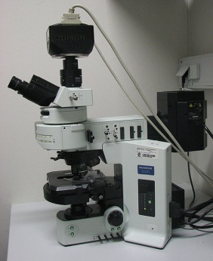
Mikroskopické techniky

Slide 9
Mikroskopické techniky
- přímé počítání a pozorování v mikroskopu
- často jsou mikroskopické techniky užívané při stanovení počtů živých (aktivních) mikroorganismů ve vzorcích kontaminované vody, půdy, sedimentu
        Mikroskopická sledování mohou být velmi nespolehlivá
        rušena koloidní organickou hmotou a org. residui
        subjektivní hodnocení
        nepřesné měření
Moderní přístroje a mikroskopy umožňují automatizaci analýz (např. analýza obrazu).
Světelná mikroskopie:
„Bright-field " mikroskopie
"Dark-field" mikroskopie
Fázově kontrastní mikroskopie
Diferenciální interferenční mikroskopie DIC (Differential interference contrast)
Fluorescenční mikroskopie
+ další techniky:
polarizační mikroskopie, elektronová mikroskopie (SEM - scanning electron microscopy, TEM - transmission electron microscopy), flowcytometrie atd.

Slide 10
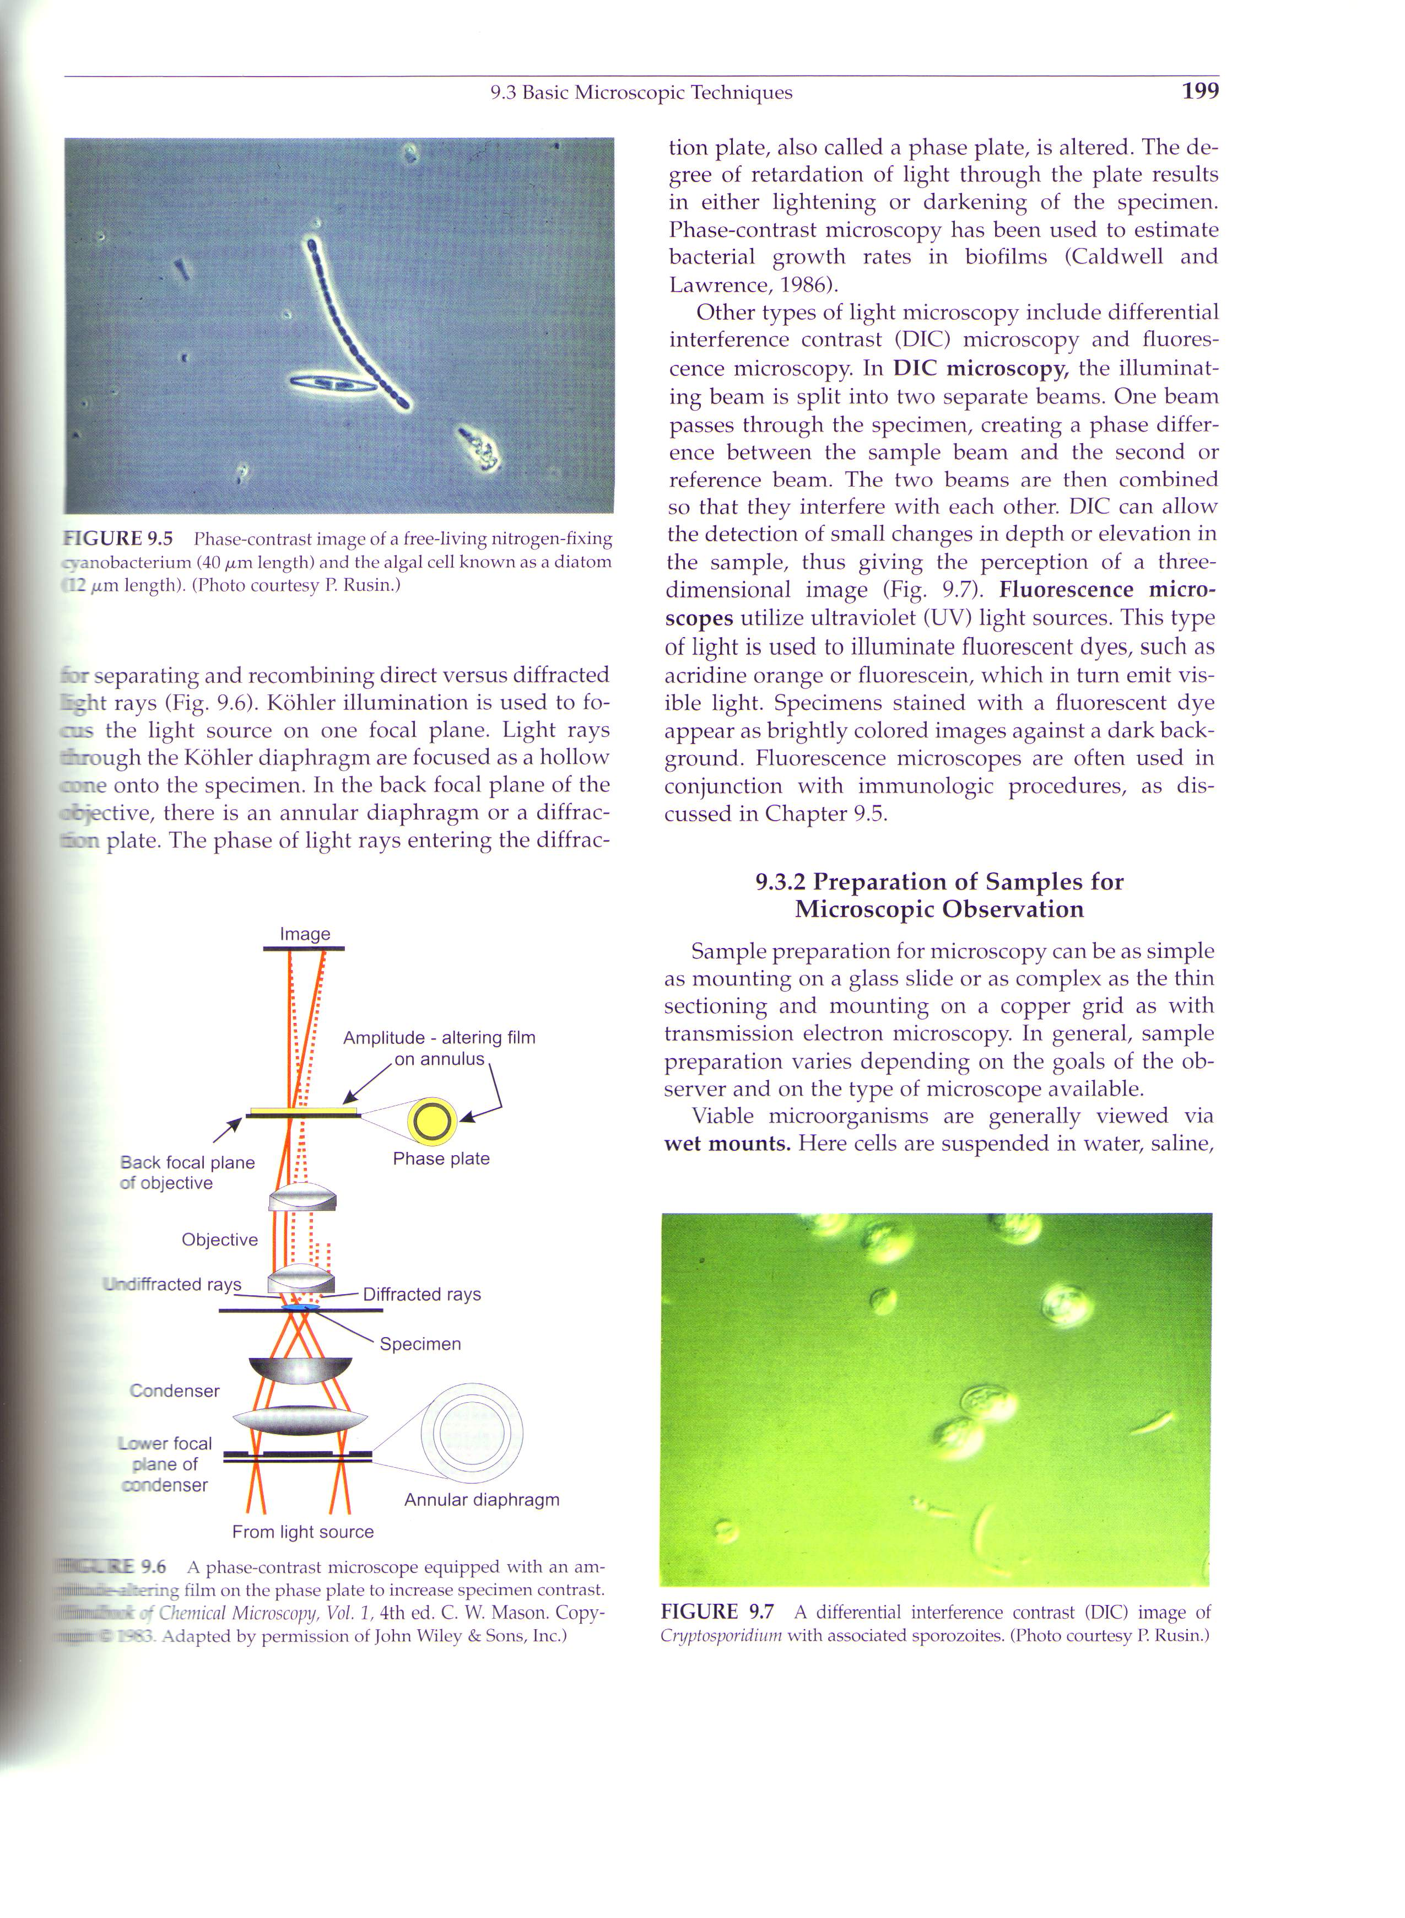
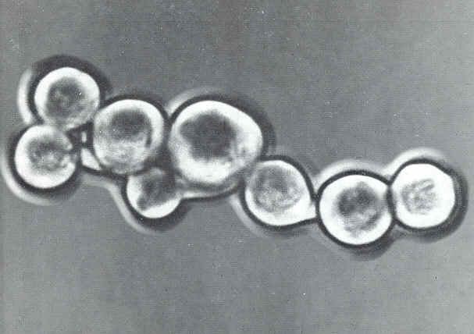
Mikroskopické techniky
Fázově kontrastní mikroskopie
převádí fázové posuvy světelného vlnění, které prošlo vzorkem, na změny intenzity v obraze - zvýšení kontrastu obrazu
světelné vlny odražené od nerovností povrchu se odlišují v délce dráhy, případně intenzitě
From: Maier et al. (2000): Environmental Microbiology, Academic Press

Slide 11
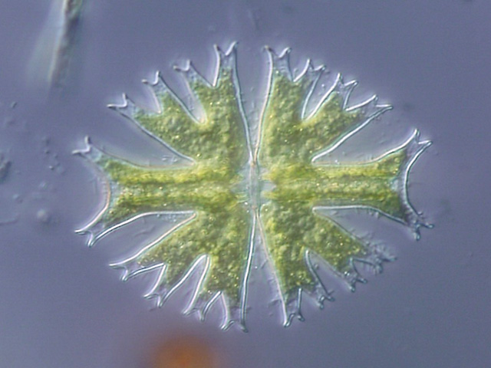
Mikroskopické techniky
Diferenciální interferenční mikroskopie (DIC)
Štěpení světelného paprsku do dvou či více paprsků (např. polarizací), které se po proběhnutí rozdílných optických drah opět spojují a vzájemně interferují - barevný kontrast
Opět zvyšuje kontrast nezabarvených „průhledných“ vzorků
From: Maier et al. (2000): Environmental Microbiology, Academic Press

Slide 12
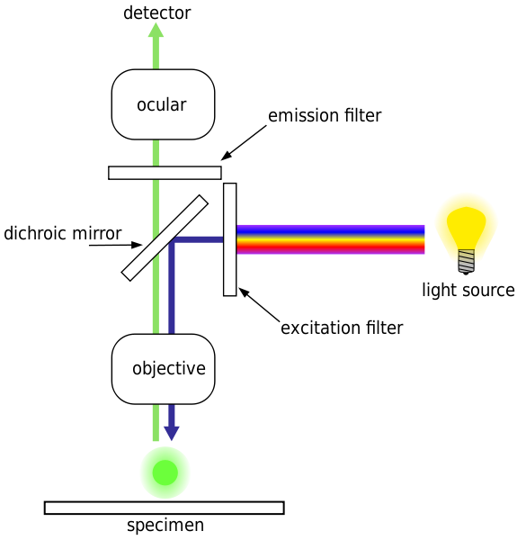
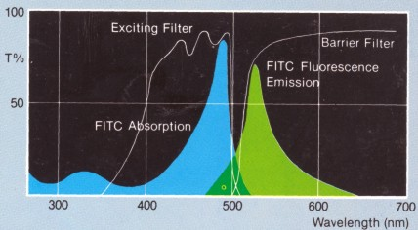
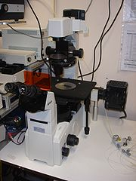
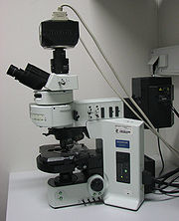
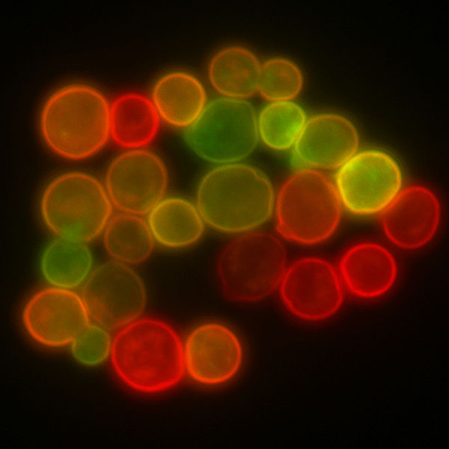
Mikroskopické techniky
(Epi)Fluorescenční mikroskopie
Preparát schopný fluorescence se ozáří určitou vlnovou délkou a vyzařuje fluorescenci

Slide 13
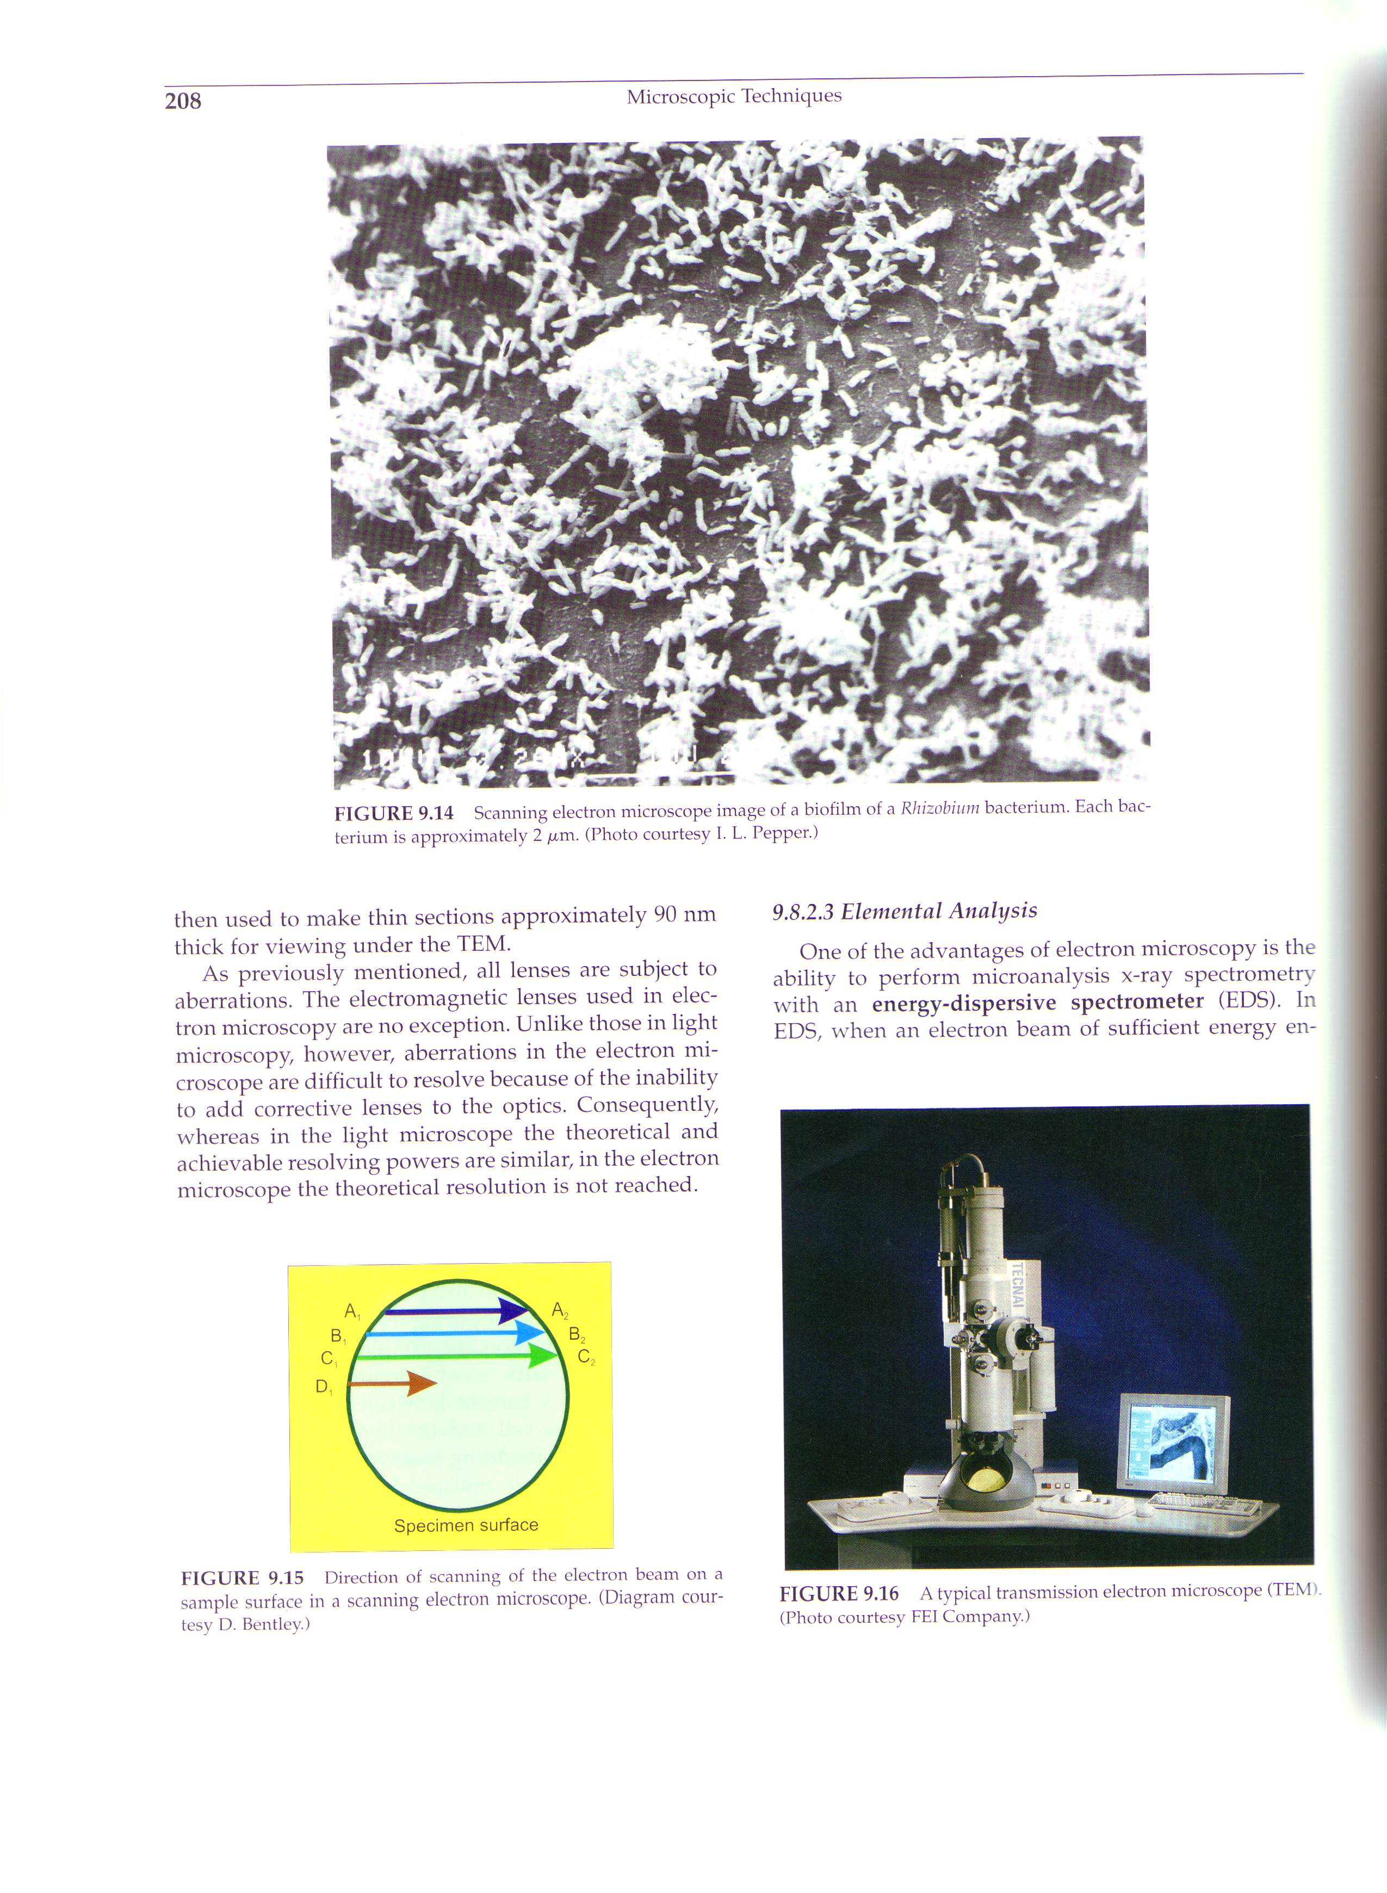
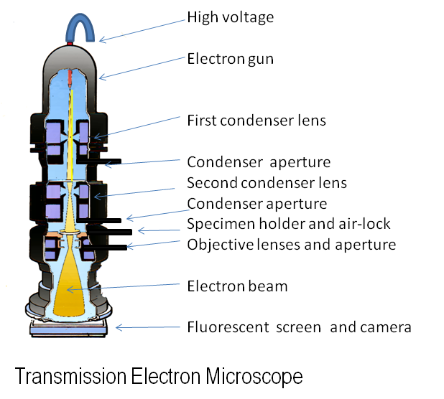
Mikroskopické techniky
TEM – transmisní elektronová mikroskopie
From: Maier et al. (2000): Environmental Microbiology, Academic Press

Slide 14
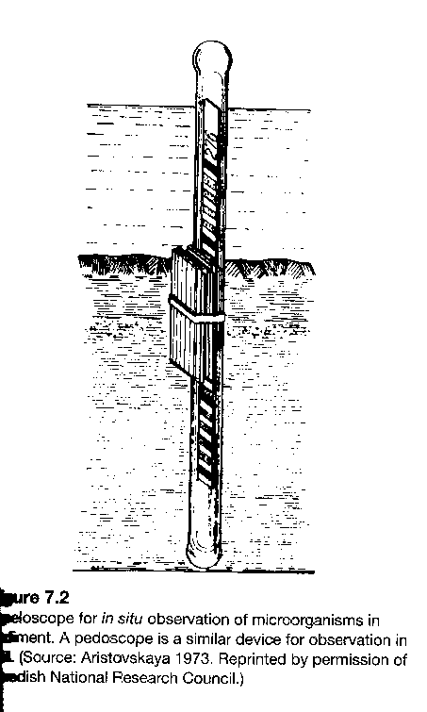
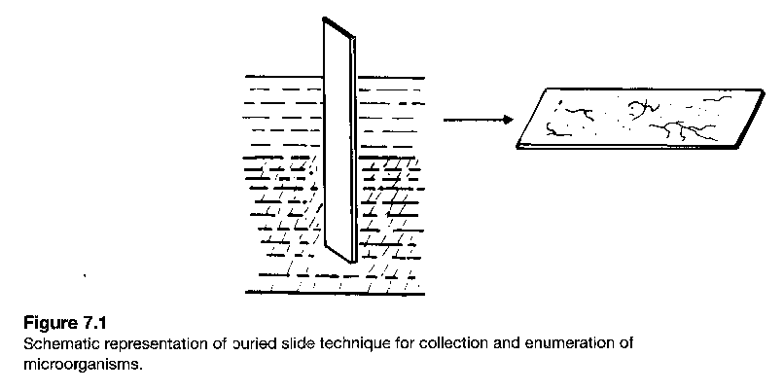
In situ mikroskopie půdy
- lze sledovat mikroorganismy téměř přímo v prostředí, ovšem kvantifikace je poměrně nepřesná
Metoda zakopaných sklíček (burried slide technique)
- zakopané mikroskopické sklíčko a po nějaké době lze opatrně vyjmout a mikroskopovat, barvit vzniklou vrstvu
- alternativou je pedoskop (simuluje půdní mikropóry hranatými
skleněnými kapilárkami)

Slide 15
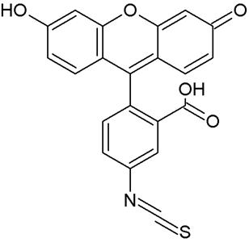
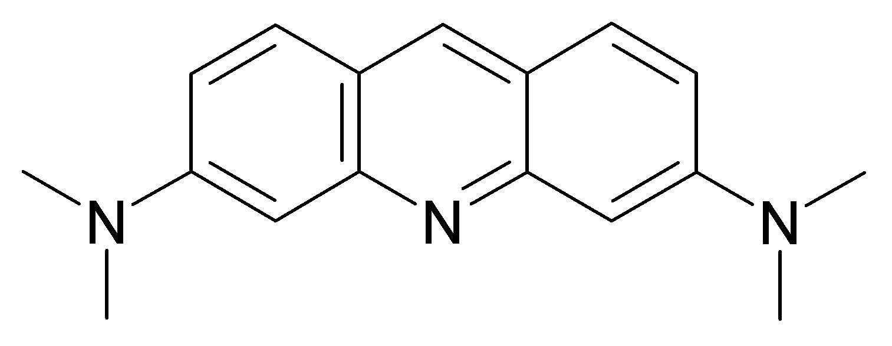
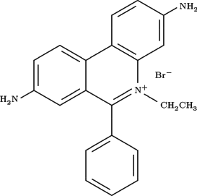

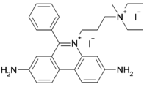
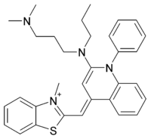
Vizualizace mikroorganismů pomocí barvení
Využívá se nejčastěji fluorescenčních barviv, ale i jiných
V současnosti nebývá koncovkou po obarvení buněk jen mikroskopie, ale i nějaká kvantifikující koncovka
Nespecifická vs specifická detekce
Často užívaná barviva:
FIuorescein isothiokyanát (FITC) - barví proteiny
Acridin orange (AO) - váže se na DNA (barví se zeleně)
a RNA (barví se tmavě červeně)
Ethydium bromid (EB) - barví nukleové kyseliny (svítí oranžově)
4,6-diamidino-2-phenylindole (DAPI) - váže se na DNA
a RNA (barví se modře).
SYBR gold, SYBR green
Propidium Jodid - Barví DNA (červeně)
atd ….

Slide 16

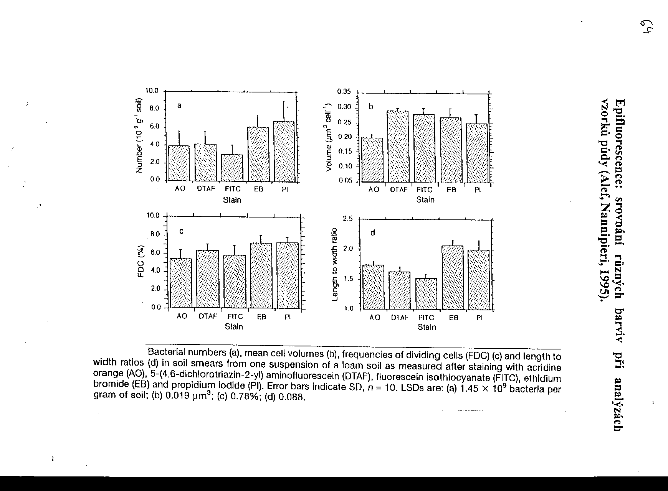
Příklad
srovnání různých barviv při analýzách vzorků půdy (Alef and Nanipieri, 1995)
16

Slide 17
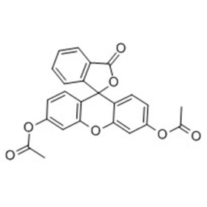
Fluorescenční próby – (epi)fluorescenční techniky
pro půdní vzorky intenzivně užívané od r.1970, vytlačují většinu ostatních mikr. technik
známé množství homogenizovaného vzorku je umístěno do mikroskopovaného prostoru a obarveno fluorescenčním barvivem
fluorescenčně značená biomolekula (protilátka, protein, NA, polysacharid či lipid) se váže selektivně na molekulu mikroorganismu (antigen, protein, sekvenci NA, sacharid, lipid) a označí tak tento cíl
lze stanovit délky buněk i jejich objemy (biovolume)
lze stanovit % podíl buněk vykazujících invaginaci „Frequency of Dividing Cells" (FDC index) - in situ stanovený index indikující růstovou rychlost (Bloem, 1992)
metabolicky aktivní hyfy hub mohou být stanoveny fluorescein diacetátem (FDA), který se stává fluorescentním až po enzymatické hydrolýze

Slide 18
Antigenní techniky – specifická detekce
1) využití polyklonálních protilátek (vznikají např při imunizaci králíků) - obsahují řadu protilátek; reagují s necílovými mikroorganismy
2) využití monoklonálních protilátek
Předpoklad: na povrchu mikroorganismu jsou antigenní molekuly
a) aglutinační techniky
mikroorganismy se shluknou díky vazbám zprostředkovaným protilátkami
citlivost od 10⁷/ml ---> spíše screening
b) agar diffusion test - vznikají proužky raženin
c) immunomagnetické vychytávání - na principu selekce dotyčných mikroorganismů
d) značené protilátky
fluorescenční (FAT) či luminiscenční barvičky, zlato či enzymy (ELISA - enzyme linked immunosorbent assay)
citlivost až 10⁵ - 10³/ml
Nevýhoda = musíme nejprve izolovat dotyčnou skupinu mikroorganismů, charakterizovat a získat protilátku
18

Slide 19
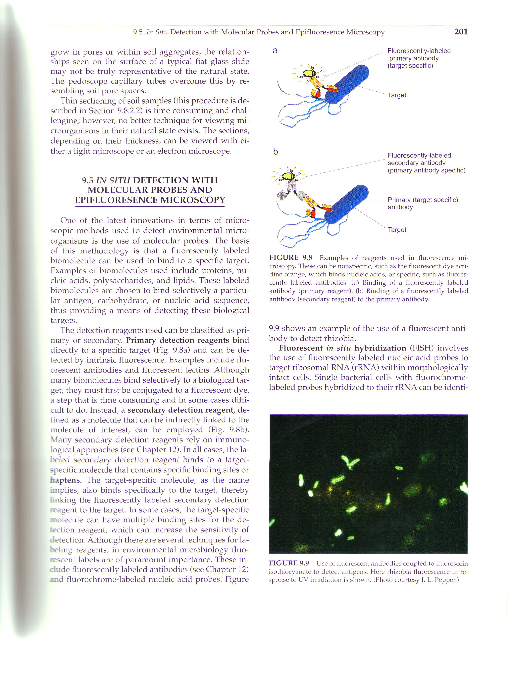
Antigenní techniky – specifická detekce
FAT
- fluorescent antibody technique
- využívány jsou fluorescenční protilátky
- primární a sekundární (viz. obr)
From: Maier et al. (2000): Environmental Microbiology, Academic Press

Slide 20
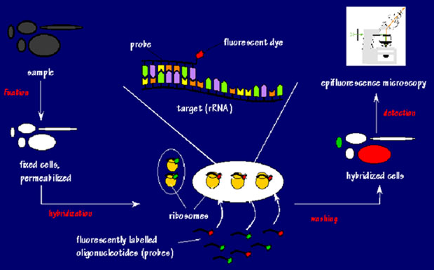
FISH
Fluorescence in situ Hybridization
http://filebox.vt.edu/users/chagedor/biol_4684/Methods/FISH.html

Slide 21
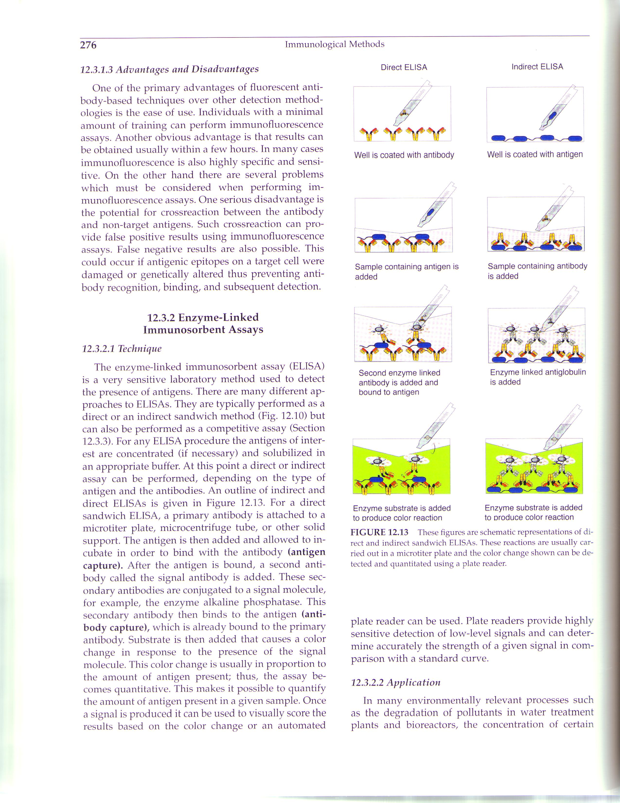
Antigenní techniky – specifická detekce
ELISA
- enzyme linked immunosorbent assay
často užívaná ke studiu biofilmů
přímá a nepřímá
From: Maier et al. (2000): Environmental Microbiology, Academic Press
21

Slide 22
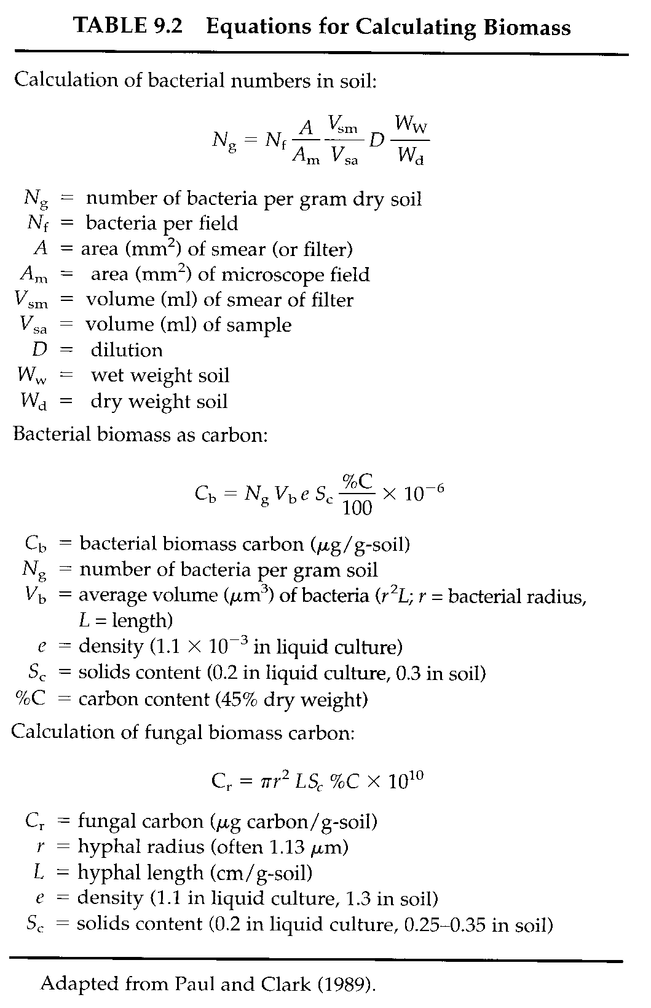
Přímé mikroskopické počítání bakterií (direct bacterial counts)
- jde vlastně o první ze dvou "počítacích" technik (druhá je tzv. viable / indirect counts, neboli počítání po předchozí izolaci a kultivaci)
- většinou vyšší počty než při viable counts (pouze 10% je kultivovatelných); rozdíl lze zjistit tzv. direct viability counts (DVC) - inkubace s nalidixovou kyselinou - Krogurovou metodou (viz. dále)
- u vzorků vody lze přímo počítat v počítací komůrce, u půdy je potřeba nejdříve dispergace a separace od půdních částic (ty jsou při těchto technikách vážný problém)
- pro zlepšení pozorování se užívá řada barviv (FDA, AO, DAPI, FITC atd.)
- z přímých počtů lze i odvodit biomasu (musíme ale znát např. průměrnou velikost buněk bakterií či délku hyf hub) =======================>

Slide 23
Mikroskopické stanovení aktivních mikroorganismů
- důležité, neboť z celkového množství je aktivních jen asi 40%
- nelehký úkol, neboť inkubační techniky jsou příliš zdlouhavé, je problém s medii a jejich selektivitou, homogenizace vzorku (nebo filtrace) vždy část buněk odstraní
- respirometrické techniky jsou rovněž zkreslené manipulací se vzorkem a neodliší skutečně aktivní mikroorganismy bez závislosti na jejich fyziologickém stavu
Barvící techniky a mikroskopování jsou jednou z možností

Slide 24
Mikroskopické stanovení aktivních mikroorganismů
1) Pozorování aktivně respirujících bakterií (ve vzorcích vody)
- barvení: 2-(p-indophenyl)-3-(p-nitrophenyl)-5-phenyltetrazolium chlorid (INT)
- barvivo představuje kompetitor pro reakci s kyslíkem - vznikají nerozpustné krystaly INT-formazan, které se akumulují v metabolicky aktivních bakteriích
- sledování lze provádět mikroskopicky (červené depozity uvnitř buněk) nebo lze formazan extrahovat ethanolem z přefiltrovaných buněk (pouze ve vodním prostředí) a měřit spektrofotometricky
2) Kombinace barvení AO a INT
- Acridine orange umožní stanovení celkových počtů, INT barvení dále stanovení počtů aktuálně respirujících bakterií

Slide 25
Mikroskopické stanovení aktivních mikroorganismů
3) Technika inkubace vzorků (voda) v přítomnosti asimilovatelných zdrojů uhlíku a nalidixové kyseliny: „Krogurova metoda"
- nalidixová kyselina je specifický inhibitor DNA gyrázy a interaguje s dělením buněk u mnoha gram negativních hakterií
- rostoucí exponované buňky nabývají protáhlého tvaru nebo jsou vypouklé - mohou být přímo mikroskopovány
4) Metoda založená na enzymatické hydrolýze fluorescein diacetátu:
- metoda diskutabilní u bakterií (otázka transportu barviva do buňky), rozšířená u hub
- reakce je primárně závislá na celulární esterázové aktivitě, a tedy není v přímém vztahu k celkové aktivitě
5) Moderní postupy využívající redoxreakce s pomocí ditetrazoliových barev, např. 5-cyano-2,3-ditotyl tetrazolium chlorid (CTC)
- metoda vhodná k vizualizaci aktivně respirujících bakterií v environmentálních vzorcích
- reakce má stejnou podstatu jako INT, ale výsledný formazan je lépe detekovatelný vzhledem k jasně červené fluorescenci

Slide 26
Další informace
http://web.natur.cuni.cz/parasitology/parpages/mikroskopickatechnika/
http://www.biologie.uni-hamburg.de/b-online/e03/03.htm
http://www.are.cz/documents/ZAKLADNI_METODY_SVETELNE_MIKROSKOPIE.pdf
http://www.olympusmicro.com/primer/virtual/virtual.html
http://micro.magnet.fsu.edu/primer/
http://web.natur.cuni.cz/~parazit/parpages/mikroskopickatechnika/Optical%20microscopy.pdf

Slide 27
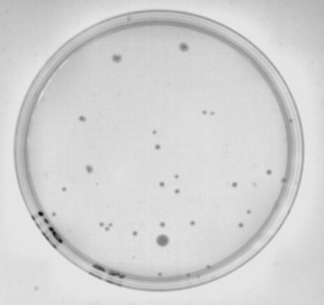
Izolační a kultivační techniky

Slide 28
Izolační a kultivační techniky
- potřeba pro různé účely, např. identifikace specifických mikroorganismů, měření diverzity atd.
- počítání mikroorganismů - tzv. viable / indirect counts - použití metod MPN (most probable number) a počítání CFU (colony forming units)
Izolace a stanovení počtu izolovaných mikroorganismů - vzorky půdy a vody - obecná kritéria:
- u půdy vhodná extrakce (např. použití surfaktantu Tween 80 s disperzním činidlem pyrofosfát sodný) následuje násobné ředění (vodou, fyziologickým roztokem či pufrem ...)
- u vzorků vod je většinou potřeba zahuštění - technika membránové filtrace
Následují obecné kultivačni techniky - metoda agarových ploten: poured a spread plate counts; Výstupem jsou CFU / hmotnost či objem vzorku

Slide 29
Izolační a kultivační techniky
Výhody
Snadnost a dostupnost materiálu
Relativně nízká cena
Inkubační zdroj živých mikroorganismú - izolace z reálných vzorků
Možnost komparativního porovnáni různých kompartmentů prostředí
Možnost specificky posuzovat určité fyziologické skupiny (selektivní média pro fixátory dusíku, houby, anaeroby, nitrifikátory, denitrifikátory apod.)
Nevýhody
Vliv typu vybraného média na úspěšnost inkubace (pouze 0,1-10% skutečného počtu mikroorganismů v prostředí - zejména r stratégů)
Žádné médium není zcela univerzální
Inkubace často odrážejí pouze počty aktuálně živých (aktivních) buněk ve vzorcích
Prakticky neřešitelný problém související se shlukováním buněk na miskách (CFU neodráží počty „mateřských" buněk)
kultivační metody cca 2000 druhů
DNA metody cca 13 000 druhů

Slide 30
Izolační a kultivační techniky
Dominantní kultivovatelné půdní bakterie
organismus | charakteristika | funkce
Arthrobacter | heterotrofní, aerobní, gramvariabilní. Až 40% kultivovatelných půdních bakterií. | Cykly živin a biodegradace.
Streptomyces | Grampozitivní, heterotrofní, aerobní aktinomyceta. 5-20% kultivovatelných bakterií. | Cykly živin a biodegradace. Produkce antibiotik, např. Streptomyces scabies.
Pseudomonas | Gramnegativní heterotrof. Aerobní nebo fakultativně anaerobní. Vlastní velké množství enzymatických systémů. 10-20% kultivovatelných bakterií. | Cykly živin a biodegradace, včetně těžko rozložitelných organických látek.
Bacillus | Grampozitivní aerobní heterotrof. Vytváří endospory. 2-10% kultivovatelných půdních bakterií. | Cykly živin a biodegradace.

Slide 31
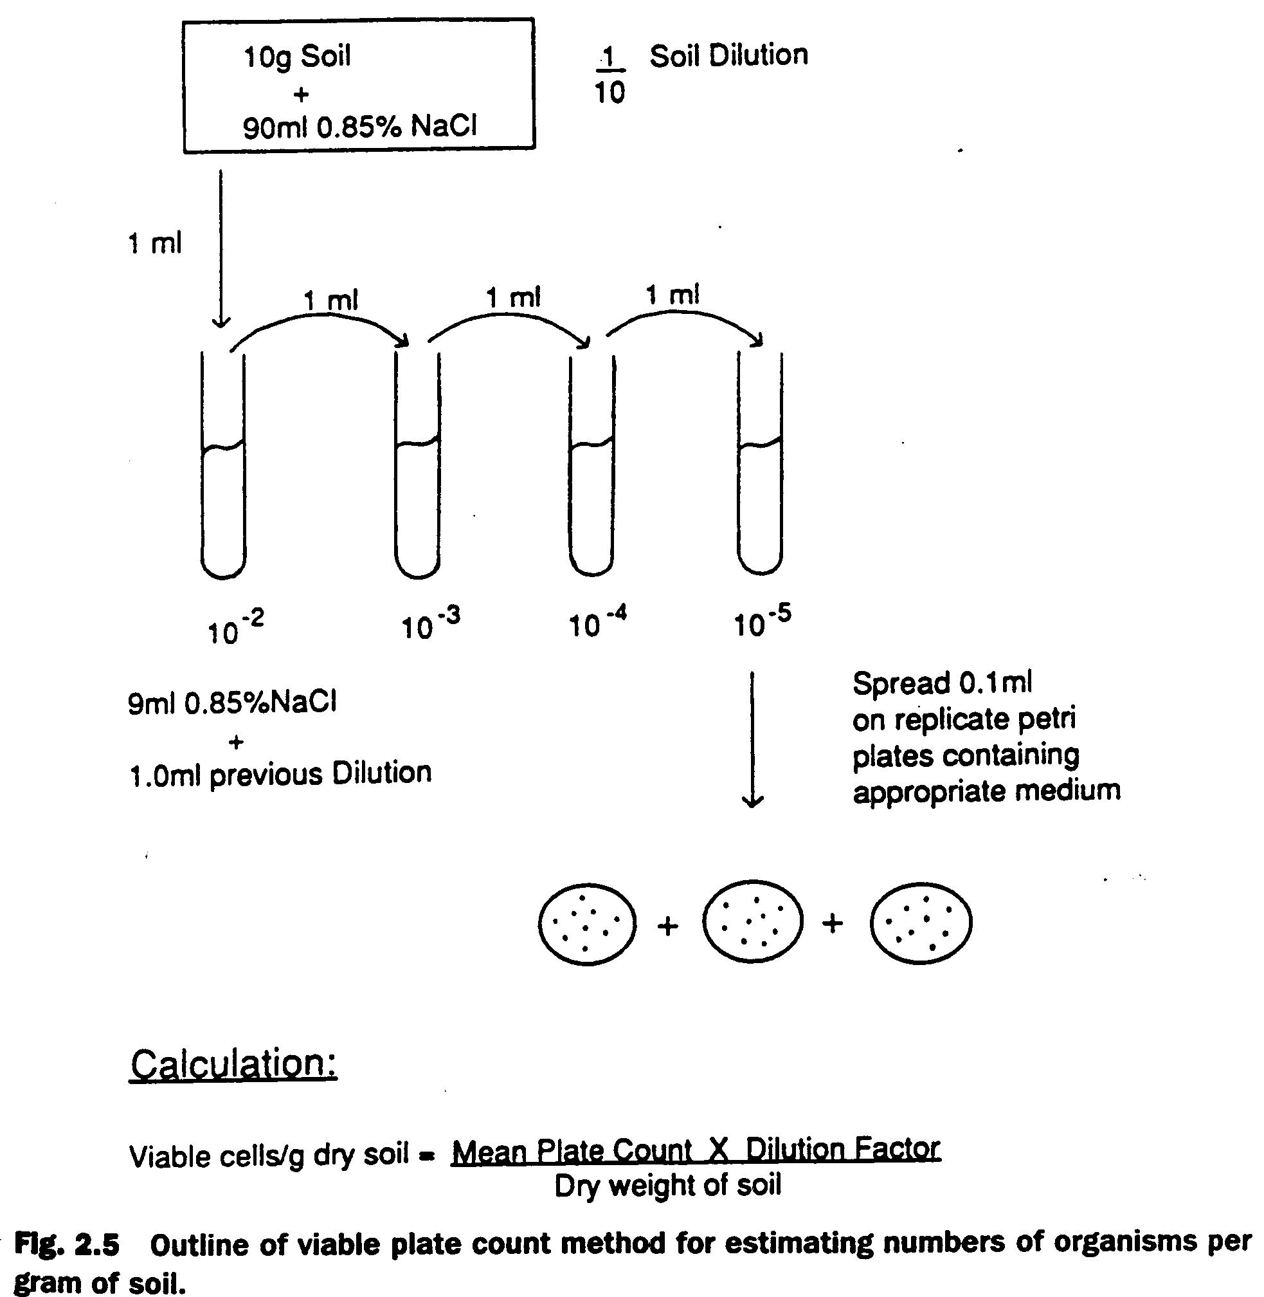
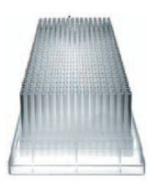
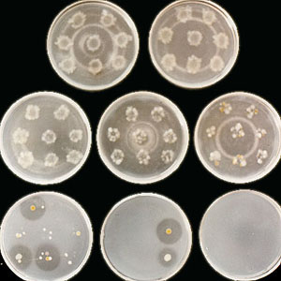
Izolace a stanovení počtu
Obecné schéma „viable counts“
Alternativní označování:
10 ML; 1 ML atd.

Slide 32
Izolace a stanovení počtu
1. Poured plate counts:
- agar nebo obohacené médium ochlazené na 35 - 50 °C je nalito na Petriho misku s 1 ml inokula (použita rozumná řada ředění)
- následně je opatrným kroužením miska dokonale promíchána
- po inkubaci (pro celkové počty mikroorganismů většinou 25 - 30 °C, ve tmě, 5 - 7 dní) jsou spočítány kolonie na i uvnitř agaru
- objeví - li se nárůst plísní a hub (jde o vzorky reálného prostředí) a pokryjí-li 15-20 % povrchu ploten, je tyto nutné vyloučit pro možnou inhibici růstu bakterií
- rozvoj hub může výrazně omezit přídavek mycostatinu (2 µg/ml)

Slide 33
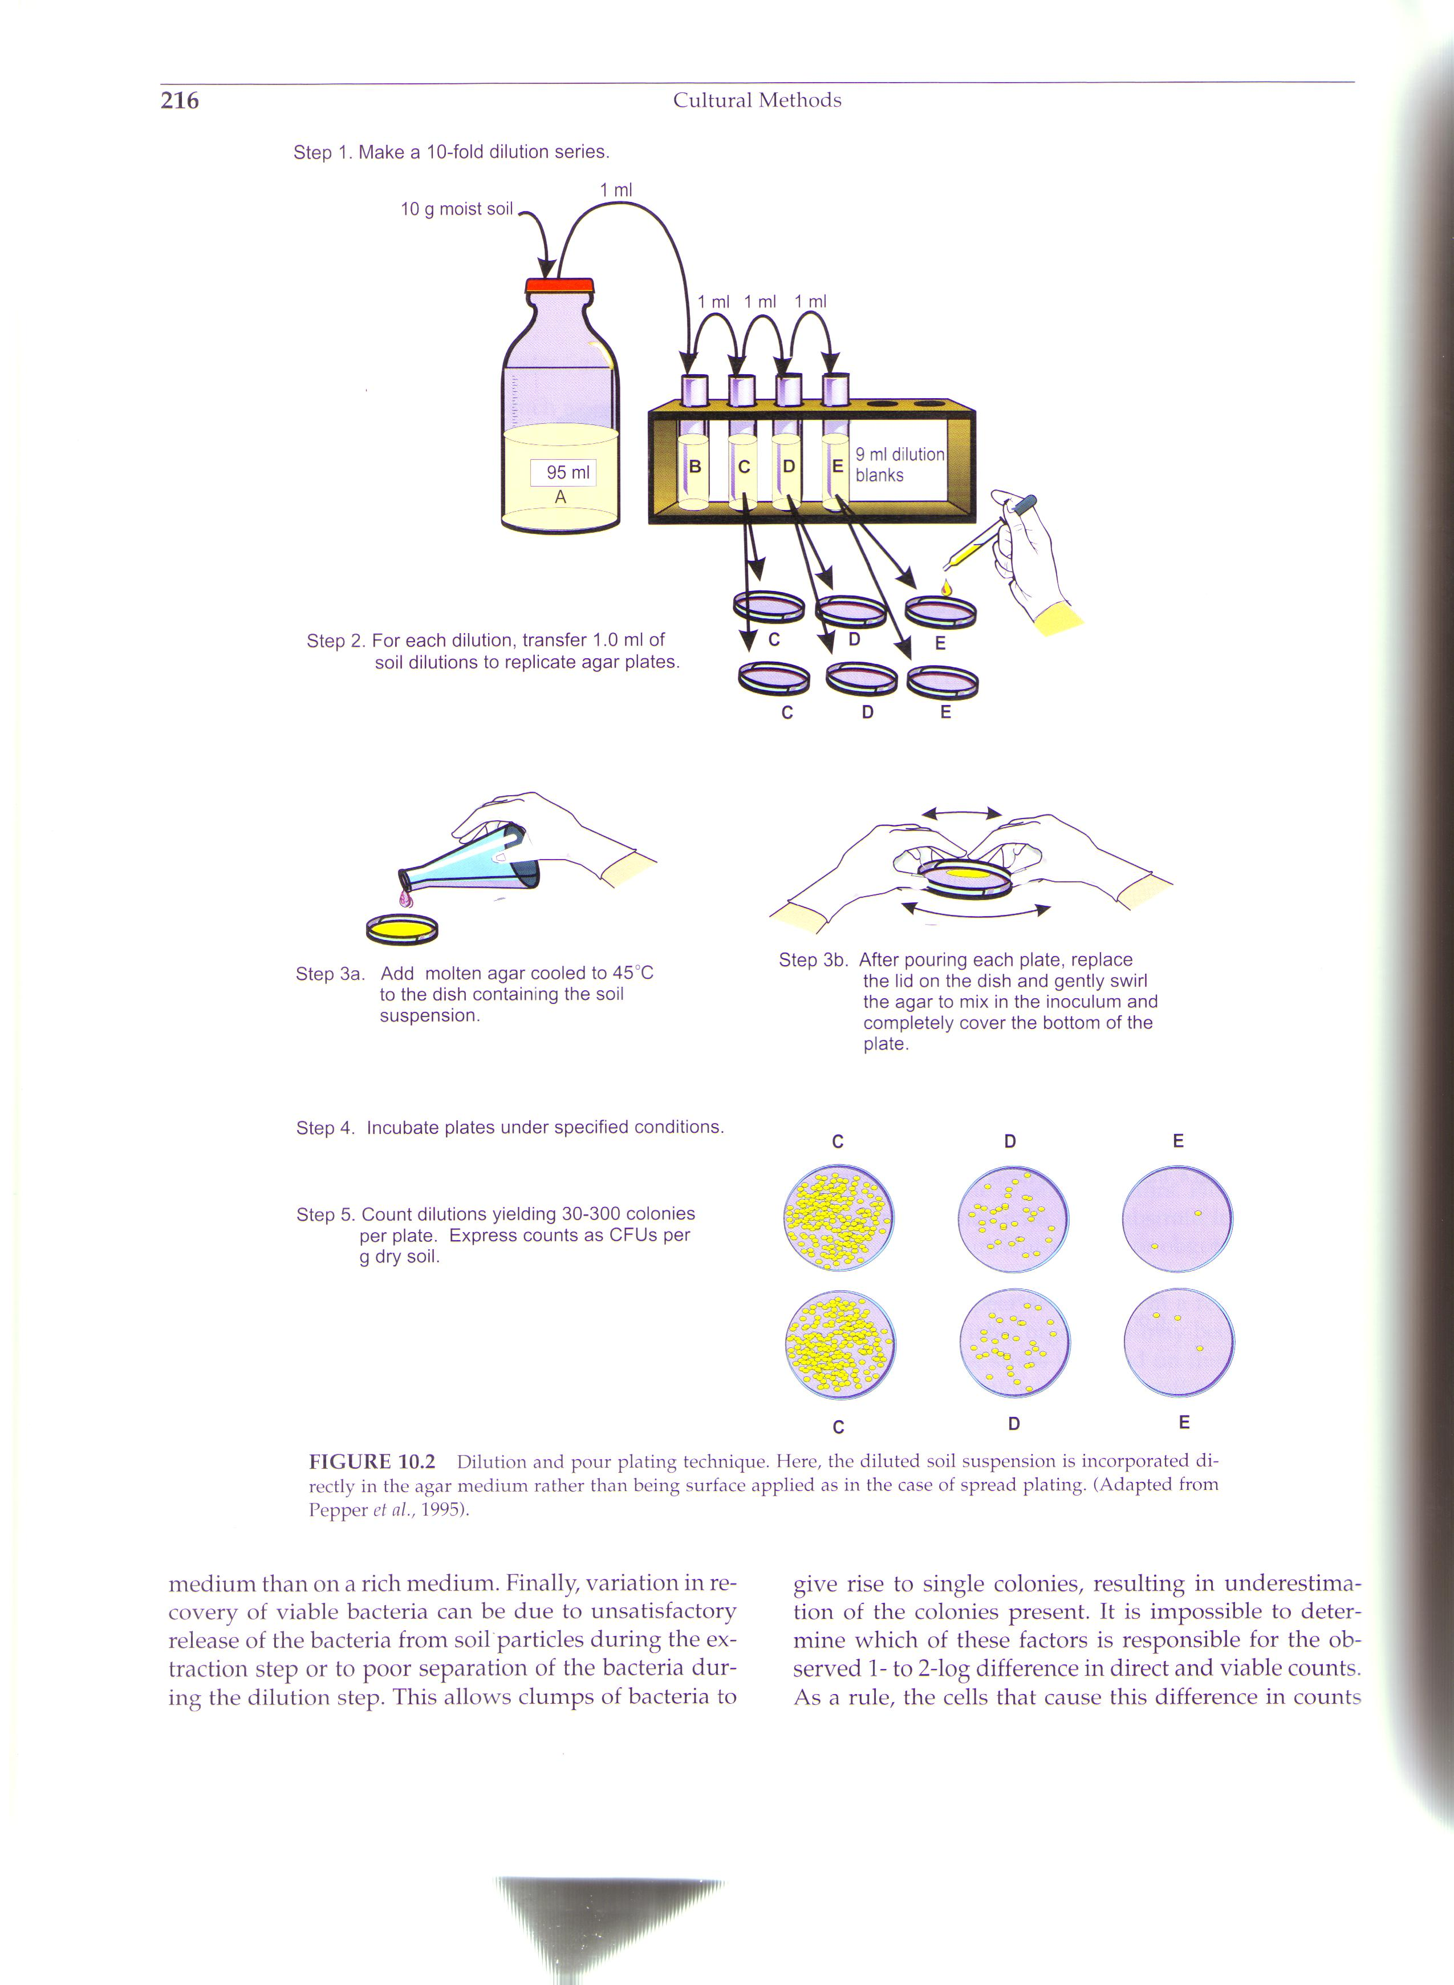
Izolace a stanovení počtu
From: Maier et al. (2000): Environmental Microbiology, Academic Press
Schéma poured plate counts

Slide 34
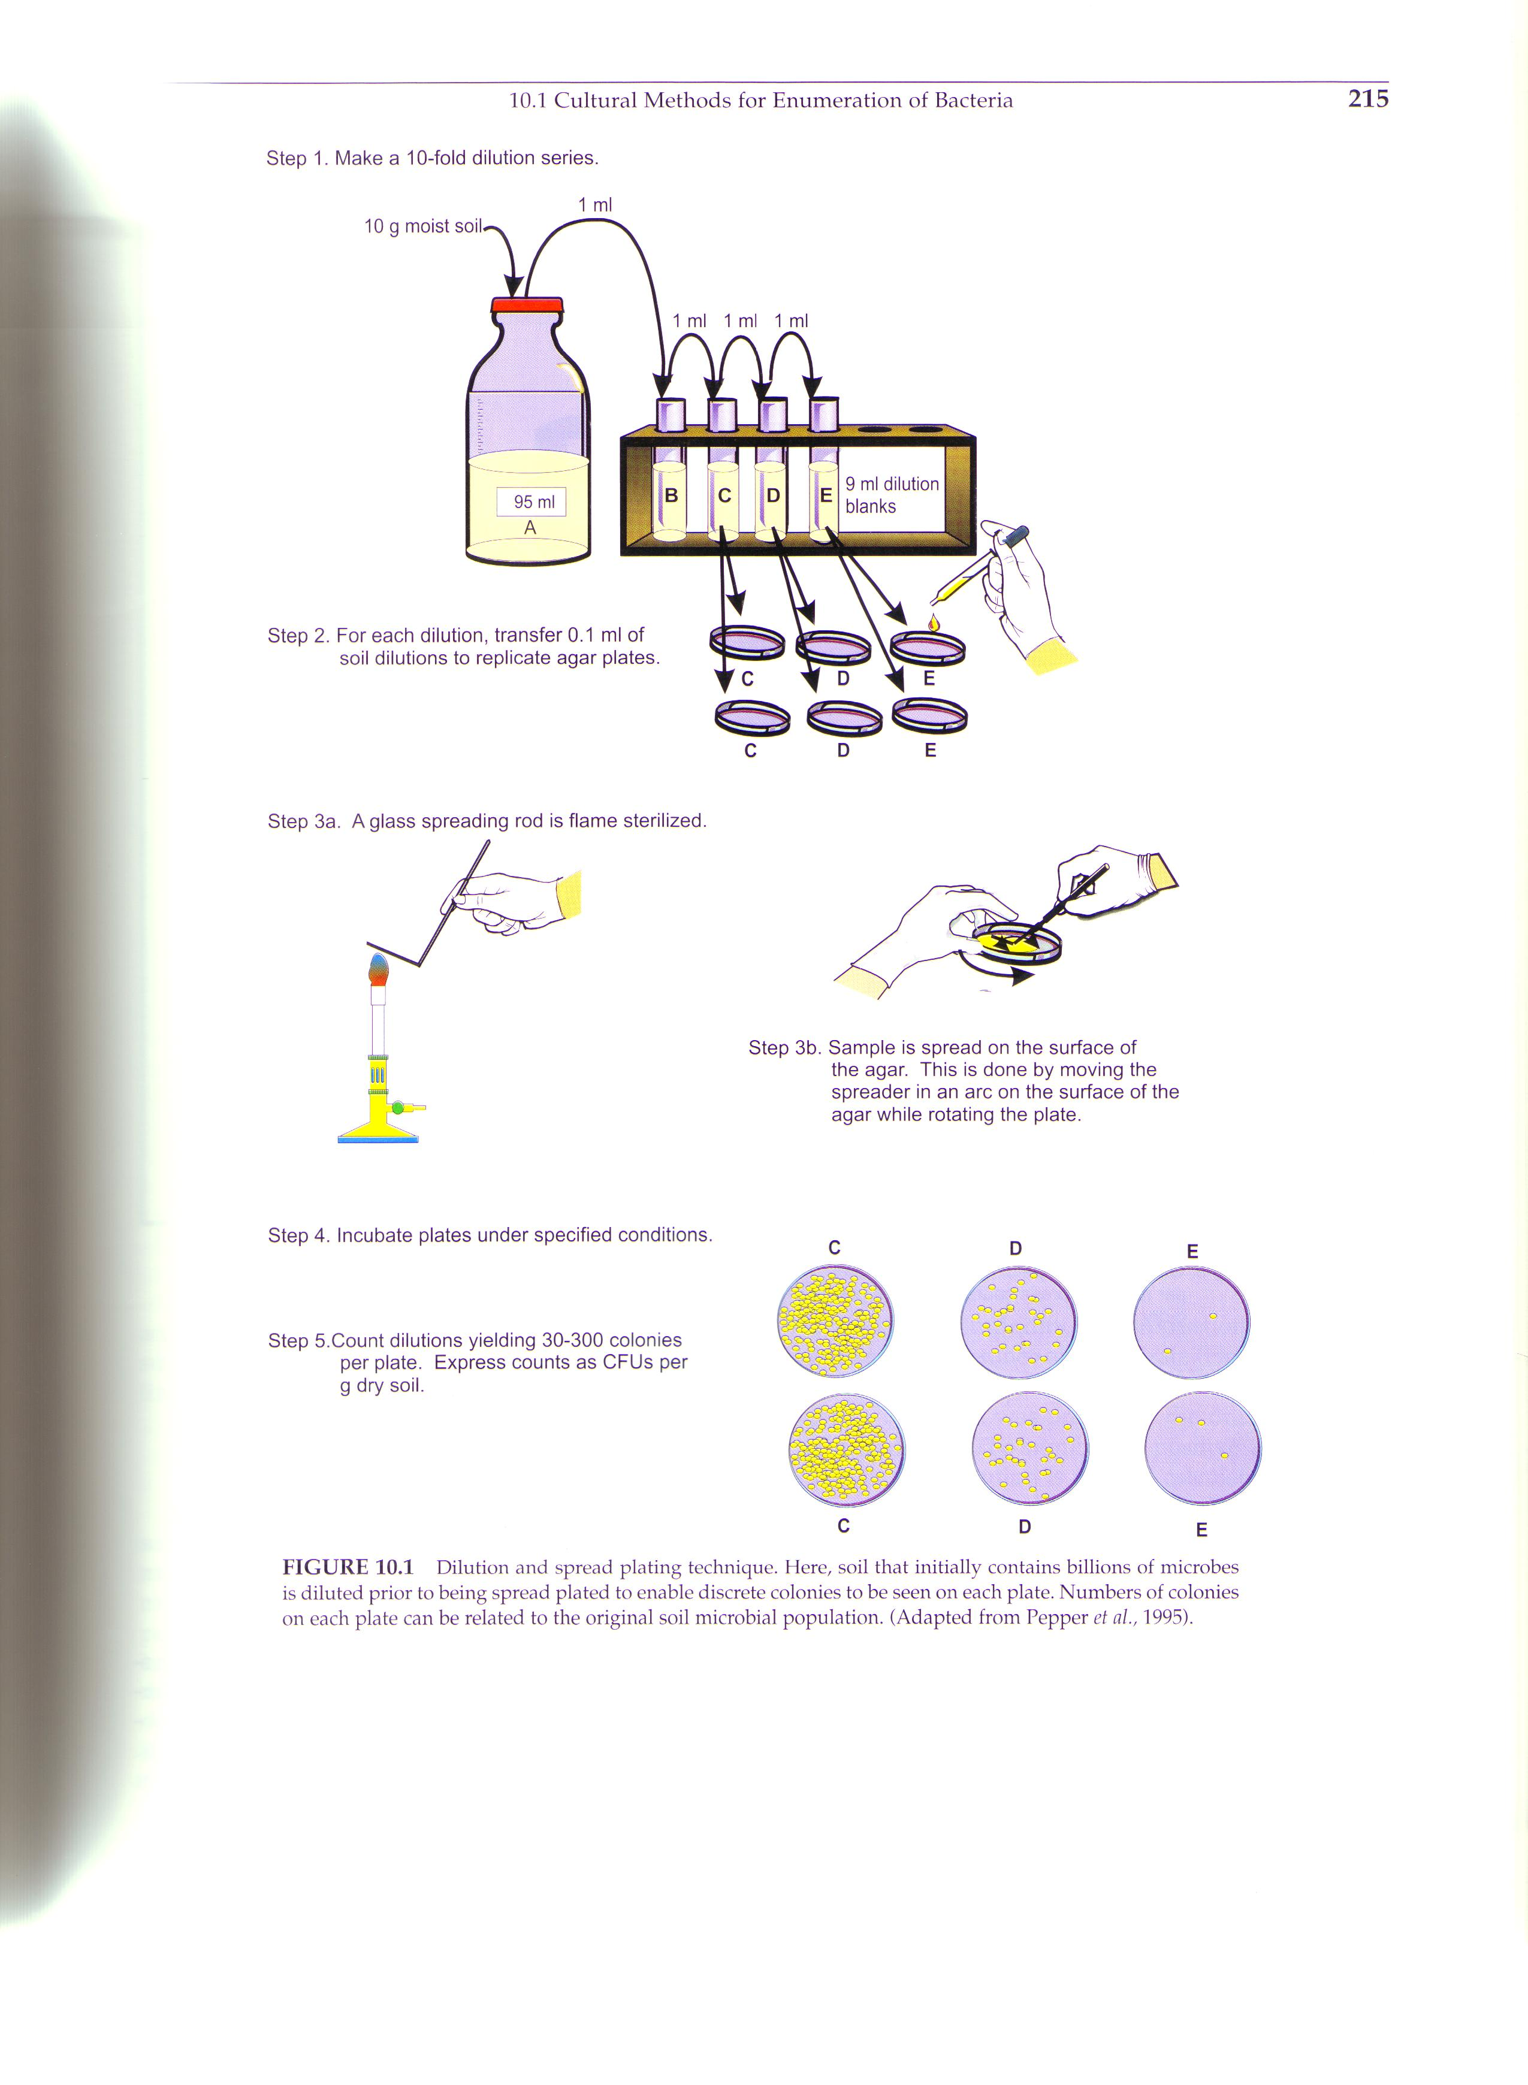
Izolace a stanovení počtu
From: Maier et al. (2000): Environmental Microbiology, Academic Press
2. Spread plate counting technique
- při analýzách mnoha materiálů je účelné nanášet inokulum na povrch tuhé agarové plotny a roztírat sterilní hokejkou (při rozumné řadě ředěni vzorku)
- je diskutabilní přesnost a míra ztrát při této proceduře

Slide 35
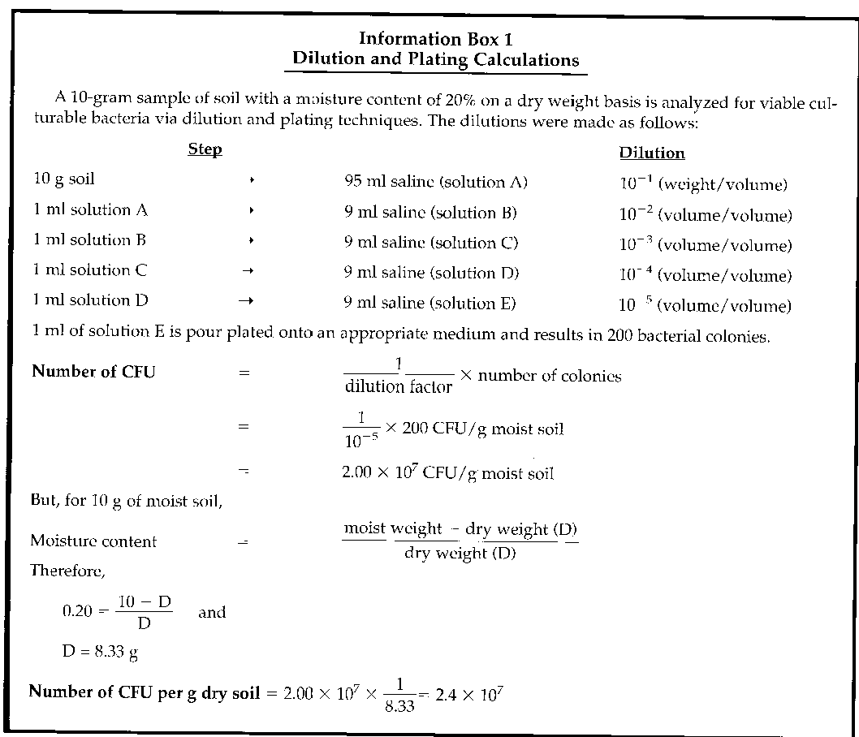
Izolace a stanovení počtu
Celkové počty mikroorganismů – výpočty
CFU =
colony
forming
units

Slide 36
Izolace a stanovení počtu
- dostupná kultivačni média jsou vhodná k vykultivování bakterií z velmi širokého spektra vzorků (voda, sedimenty, půda, kompost, atd.)
- existují nutričně obohacená média, která stimulují růst bakterií a vedou k vytvoření kolonii do 3 dnů
- obecně platí, že média určená k izolaci mikroorganismů ze vzorků reálného prostředí jsou spíše velmi obohacená - tedy vedoucí k rychlému nárůstu rychle rostoucích mikroorganismů a k potlačení růstu pomalu rostoucích druhů
- obohacení živinami může vést i k druhotným komplikacím jako je příliš vysoký osmotický tlak, okyselení (glukóza, sacharóza) nebo alkalizace (v důsledku deaminace peptonu, aminokyselin nebo masových extraktů)
- obecně lze tedy doporučit spíše jednoduchá media bez výrazného obohacení živinami

Slide 37
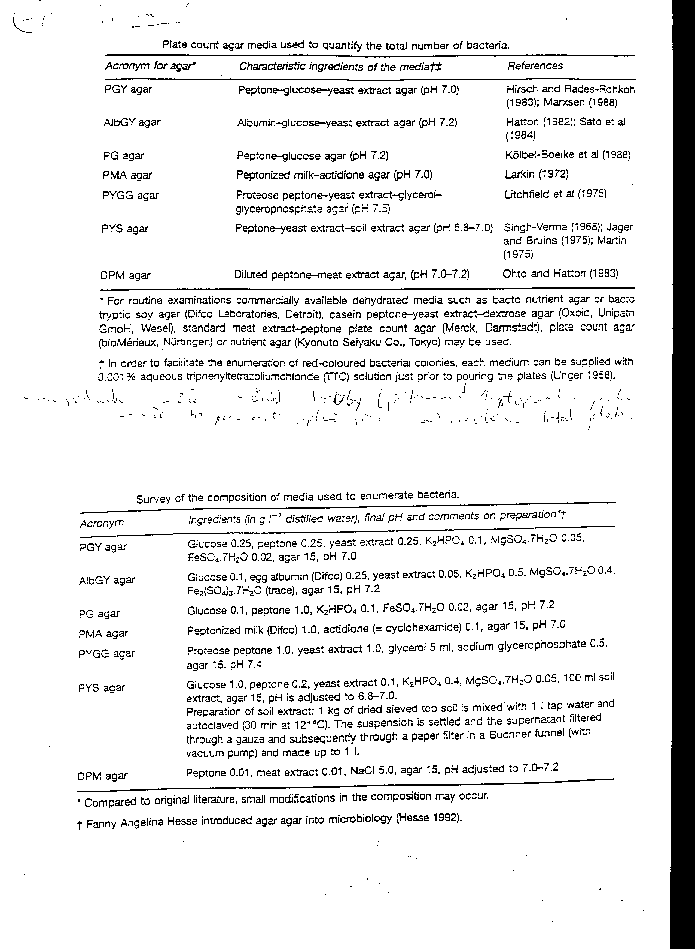
Izolace a stanovení počtu
Celkové počty bakterií - total plate counts - příklady medií pro "plate counts"

Slide 38
Izolace a stanovení počtu
Celkové počty bakterií - total plate counts - příklady medií pro namnožení bakterií

Slide 39
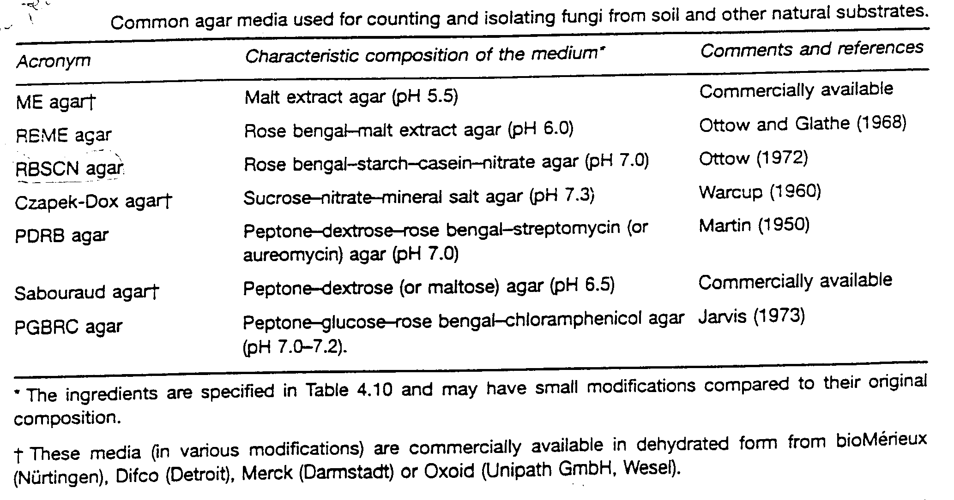
Izolace a stanovení počtu
Celkové počty hub – total plate counts
- metoda inkubace na agarových plotnách je méně vhodná pro kvantitativní stanovení, protože jako CFU lze odečítat kolonie vzniklé ze spor i mycélií fragmentovaných v průběhu ředění vzorku
- je nezbytné inhibovat rozvoj rychle rostoucích bakterií: streptomycin, aureomycin a chloramfenikol
- RBSCN agar představuje médium vhodné pro současné odečítání kolonií hub i aktinomycet; v tomto případě jsou kolonie aktinomycet indikovány ve vyšších ředěních než kolonie hub

Slide 40
Izolace a stanovení počtu
Celkové počty aktinomycet - plate counts
- pro aktinomycety jsou nezbytná speciální media - pomalu rostou (10 -14 dní / 25 - 30 °C)
- tvoří malé myceliální kolonie na povrchu agaru a částečně i v něm
- preferují neutrální prostředí pH: 6 - 7
- je nezbytné používat inhibitory růstu hub a bakterií - kromě bakteriostatik (bengal rose) lze doporučit antibiotika proti houbám: cycloheximid, piramicin, anfotericin
- kultivace by měla probíhat při dvou rozdílných teplotách
a) pro mezofilní druhy: 25 - 30 °C
b) pro termofilní druhy: 45 - 55 °C
- mnoho vzniklých kolonií je vzniká ze spor, a tato technika tudíž neposkytuje relevantní informaci ve smyslu růstových charakteristik aktinomycet ve zkoumané matrici

Slide 41
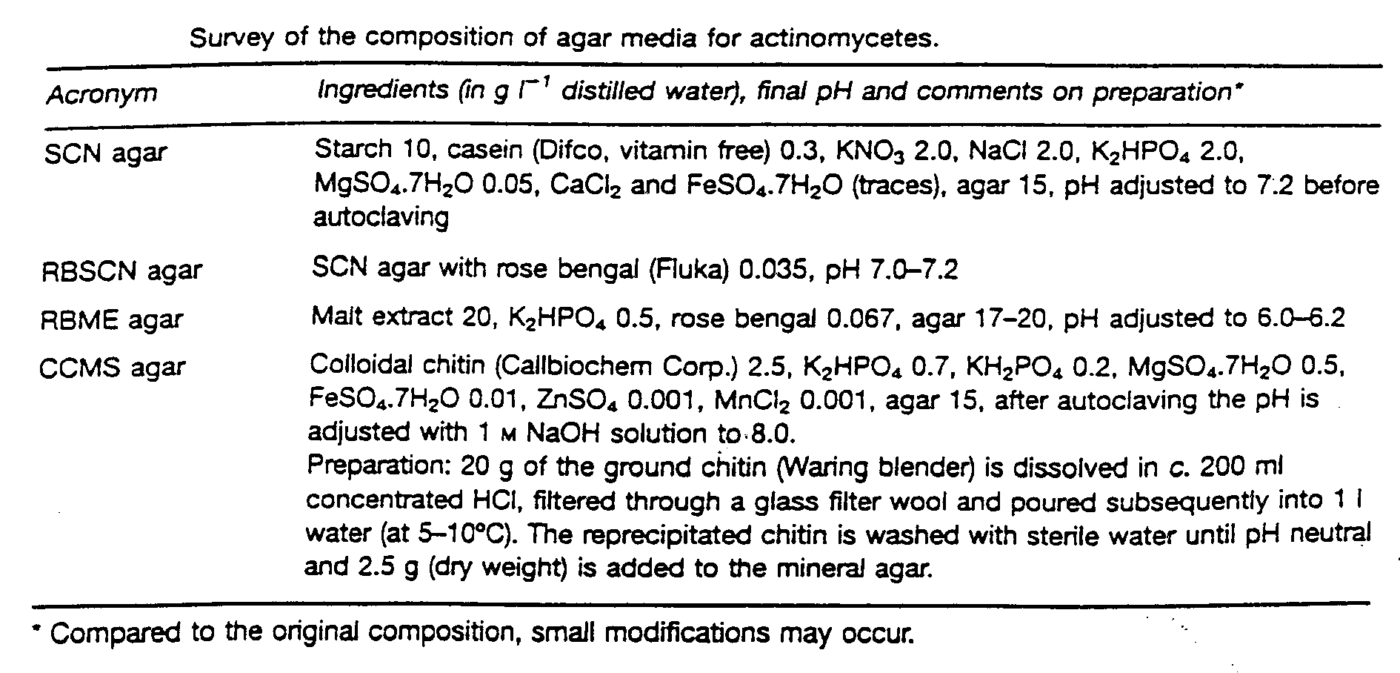
Izolace a stanovení počtu
Celkové počty aktinomycet - total plate counts - příklady médií

Slide 42
Izolace a stanovení počtu
Inkubace zaměřená na stanovení počtu vybraných fyziologických skupin mikroorganismů
tyto analýzy mohou velmi vhodně doplnit stanovení celkových počtů, mohou však být i základním cílem analýzy
izolace hlavních skupin mikroorganismů je především problematická z hlediska výběru vhodných médií
pokud analýza směřuje k průzkumu jednotlivých rodů bakterií lze doporučit izolaci jak Grampozitivních, tak Gramnegativních bakterií, neboť mohou reagovat rozdílně, především na kontaminaci těžkými kovy
nejběžnější půdní zástupce obou těchto skupin lze relativně snadno izolovat na společném médiu
v dosud publikovaných pracech se nejčastěji vyskytují analýzy s následujícími izolovanými rody půdních bakterií: Bacillus, Arthrobacter, Corynebacter, Nocardia, Streptomyces, Pseudomonas, Acinetobacter, Moraxella, Arotobacter
s využitím speciálních médií lze rovněž cíleně izolovat a dále studovat růst vybraných půdních hub (např. Aspergillus, Rhizopus, Trichoderma, Penicillium), aktinomycet (např. Nocardia) a kvasinek (např. Torulopsis, Rhodotorula, Cryptococcus)
jako standardní analýzy lze jmenovat cílené izolace zaměřené na celulózu rozkládající bakterie, oligotrofní bákterie, fixátory vzdušného dusíku, Pseudomonaceae atd.

Slide 43
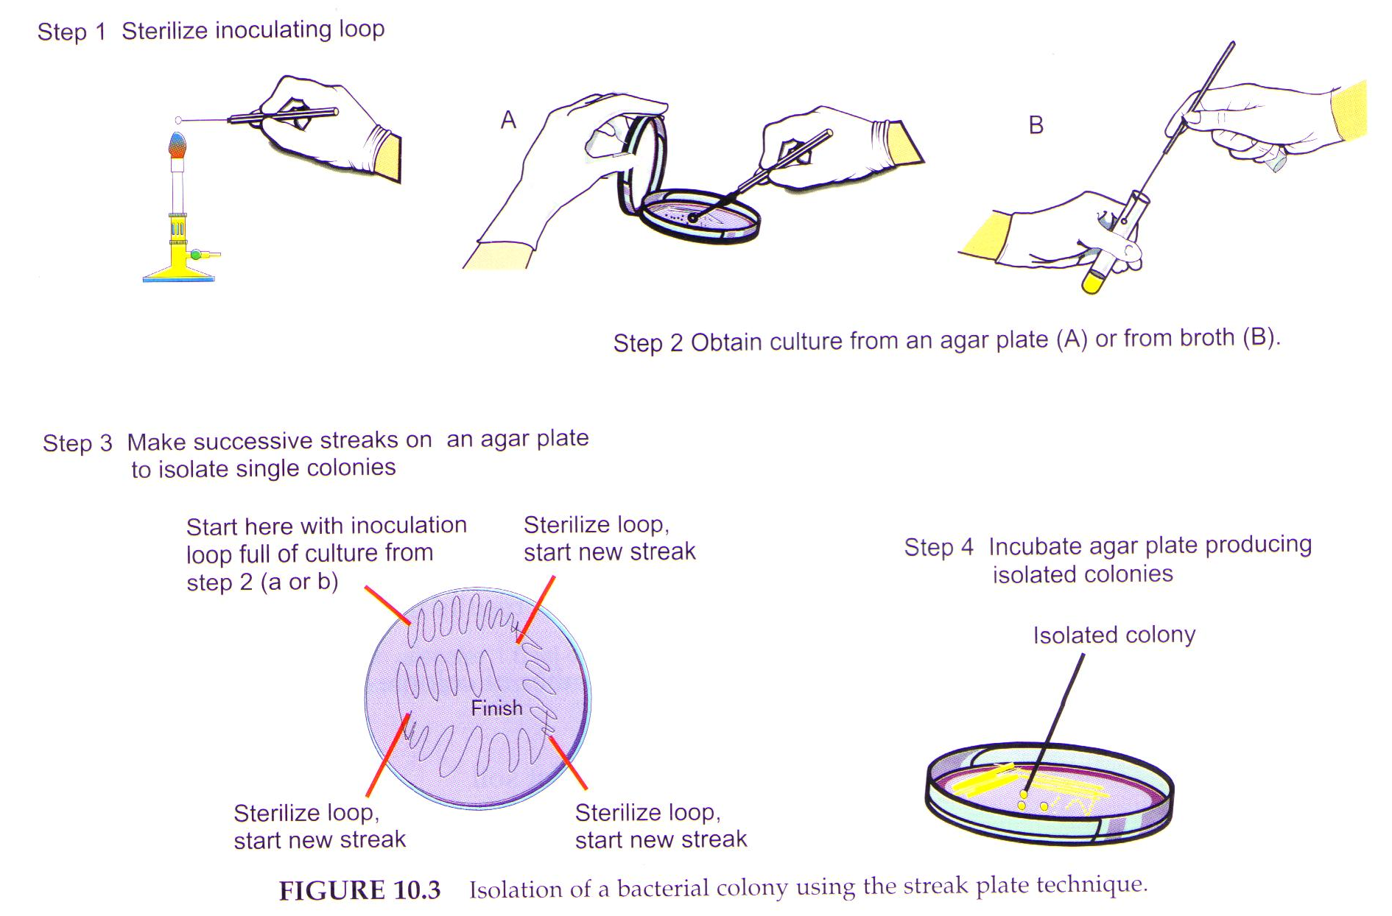
Izolace a stanovení počtu
Izolační techniky - spread plate
- využití při potřebě izolovat jednotlivé mikroorganismy, například při analýze biodiverzity či při identifikacích např. systémem BIOLOG apod.
From: Maier et al. (2000): Environmental Microbiology, Academic Press
43

Slide 44
MPN
Metoda Most probable number (MPN)
- jde o techniku nezastupitelnou při stanoveních počtu (nebo přítomnosti) mikroorganismů, které jsou za jiných okolností velmi obtížně zjistitelné
Příklady úspěšných aplikací: anaerobní bakterie nebo nitrifikační bakterie zodpovědné za autotrofní nitrifikaci
Předpoklad: existuje marker (produkce plynu, produkce urč. metabolitu), který je jednoznačně identifikovatelný a specifický pro určovanou skupinu bakterií (např. tvorba Fe²⁺ nebo produkce dusitanů)
Příklady sledovaných parametrů
Celkové počtu mikroorganismů: odečítán zákal (vizuálně nebo turbidimetricky)
Potenciální denitrifikátoři nebo fermentující bakterie: sledována produkce plynů
Produkce ammonných iontů, dusitanů, dusičnanů, Fe2+: zbarvení po přidání reakčního činidla
Sulfát redukující bakterie: zčernání

Slide 45
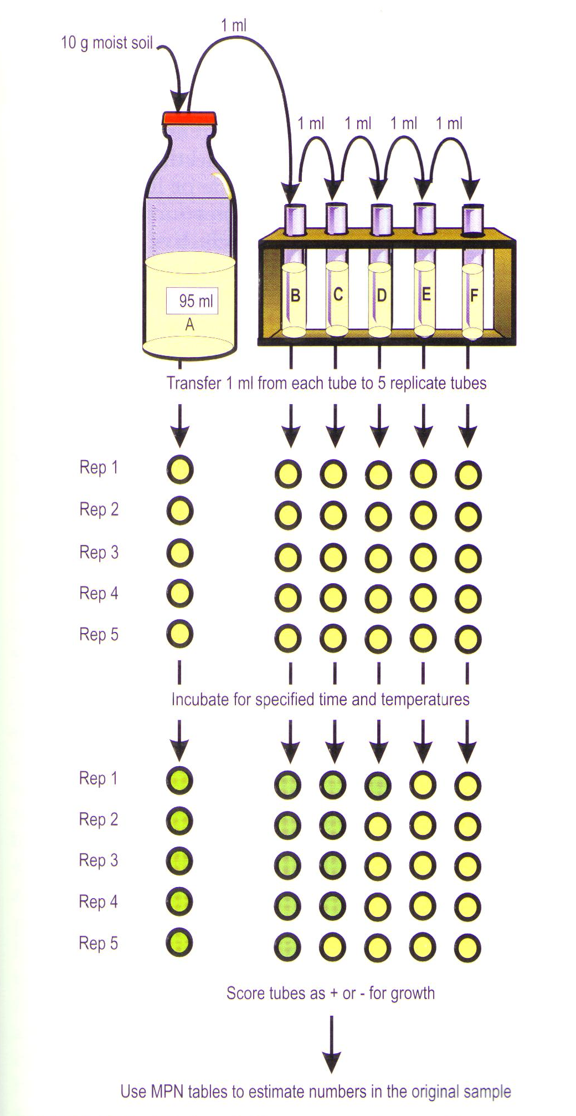
MPN
založeno na sériovém ředění vzorku, většinou přenášením 1 ml podílů
ředěné vzorky jsou inokulovány do několika opakování zkumavek
v jednotlivých ředěních je u provedených opakování vyhodnocován pouze průkaz přítomnosti/nepřítomnosti specifické reakce / produktu / mikroorganismu
matematickou podstatu tvoří aparát Poissonova rozložení
From: Maier et al. (2000): Environmental Microbiology, Academic Press

Slide 46
MPN
dejme tomu, že pozorujeme odpověď u ředění 10⁻³, ale u 10⁻⁴ už ne
znamená to, že v originálním vzorku je více než 1000 ale méně než 10 000 buněk na 1 ml
prakticky, se ale buňky nenachází v médiu zcela rovnoměrně a tak čím nižší hustota, tím klesá pravděpodobnost výskytu
From: Maier et al. (2000): Environmental Microbiology, Academic Press

Slide 47
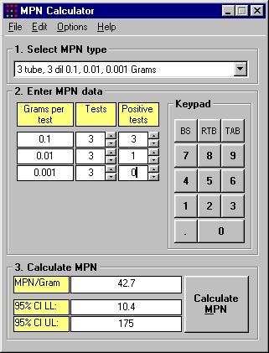
Izolace a stanovení počtu
Vyhodnocování
- závisí na počtu a odstupu ředění a dále na objemu použitých roztoků:
1. Speciální tabulky pro MPN hodnoty: jednodušší případ, kdy je využit pouze jeden ředěný objem dávkovaného vzorku
2. Speciální tabulky pro MPN hodnoty: případ, kdy jsou aplikovány vzorky ve třech (decimálně odstupňovaných - např. 10 ML, 1ML, 0,1ML) ředěních; je-li aplikováno
více ředění, pro hodnocení jsou využívány pouze tři poslední, které
ještě poskytují pozitivní výsledky
3. Kalkulátor na webu: http://www.i2workout.com/mcuriale/mpn/index.html

Slide 48
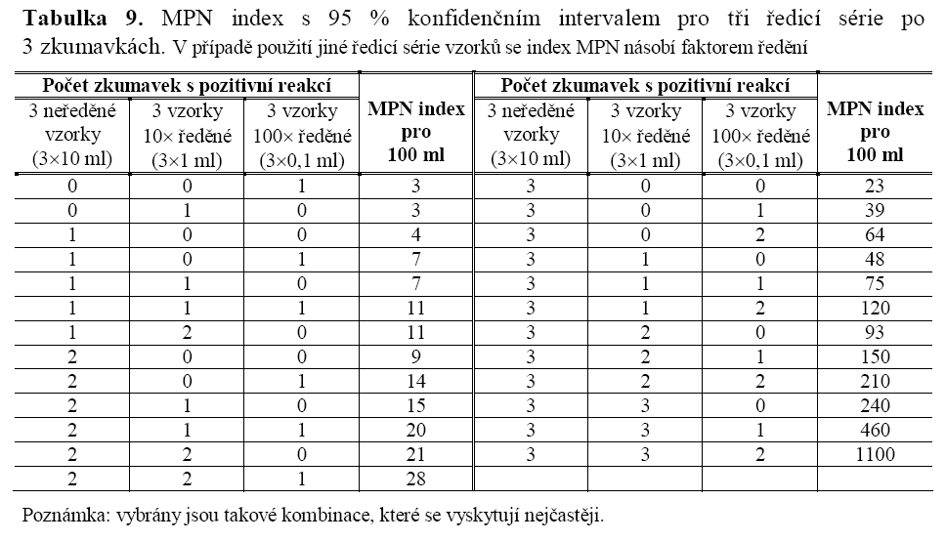
Izolace a stanovení počtu
Speciální tabulky pro MPN hodnoty - složitější

Slide 49
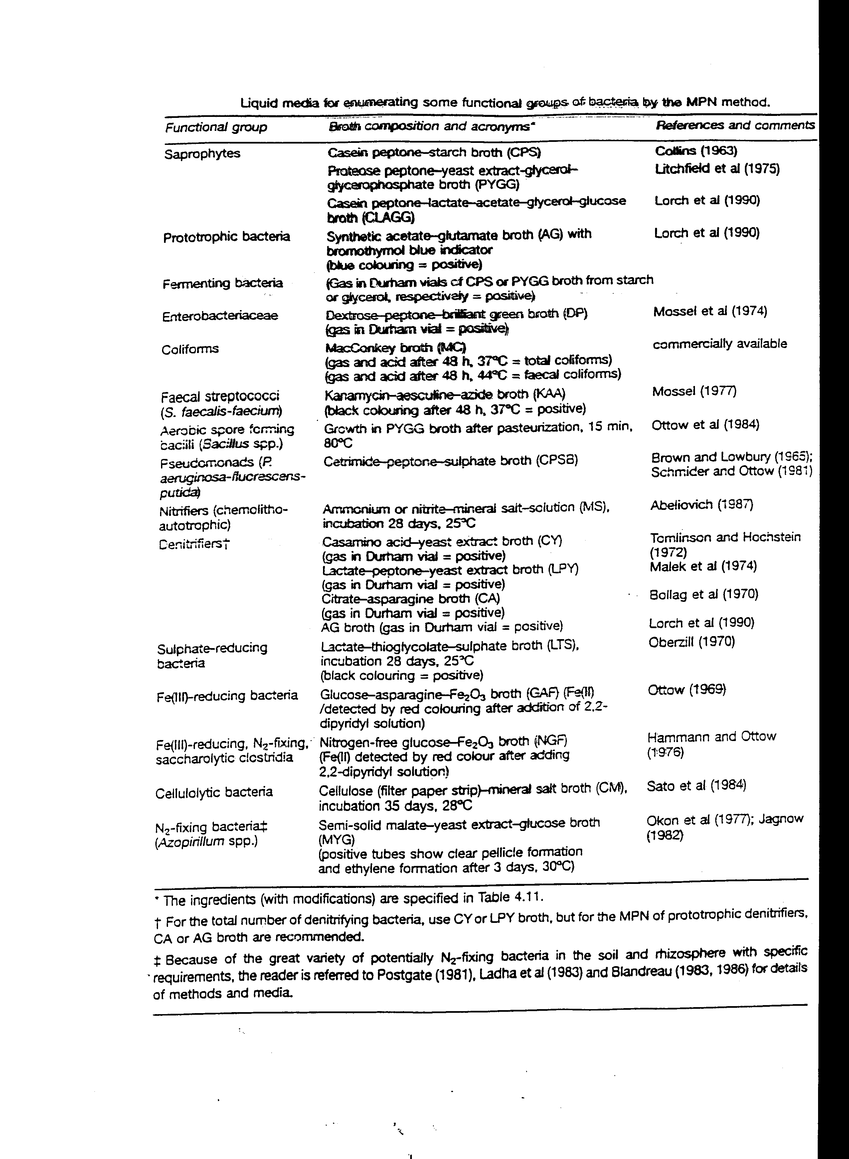
Izolace a stanovení počtu

Slide 50
Izolace a stanovení počtu

Slide 51
Měření mikrobiální biomasy

Slide 52
Měření biomasy
BIOMASA = definována (zejména pro půdu) jako žijící část organické hmoty, jako organismy menší než 10 µm³
nejčastěji se vyjadřuje v jednotkách hmotnosti např. µg C_{bio}/g_{suš.}
tyto parametry mají zastřešující povahu - "overall / general parameters" - tzn. stanovujeme mikrobiální biomasu a nevíme co se děje uvnitř ("black box of microbial biomass")
nevychází ze separace či izolace mikroorganismů, stanovují se přímo ve vzorcích prostředí
hlavně u půd, méně u vod; u půdy je C_{bio} cca 1 - 5% C_{org}
Dva hlavní typy využití parametrů:
1) stanovení in situ mikrobiální biomasy - posouzení biologické kvality půd - bioindikace půdní kvality
2) stanovení v kontrolovaném laboratorním pokuse - změny pod vlivem kontrolovaného faktoru (testy toxicity)
mezi 1 a 2 jsou logické přechody (mikrokosmy apod.)

Slide 53
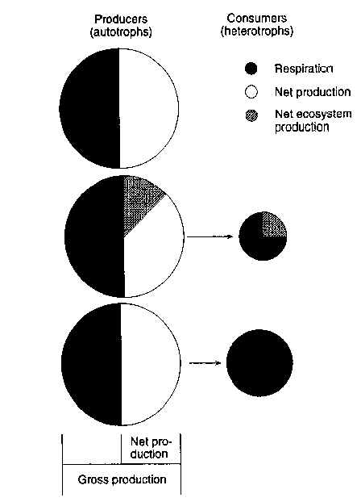
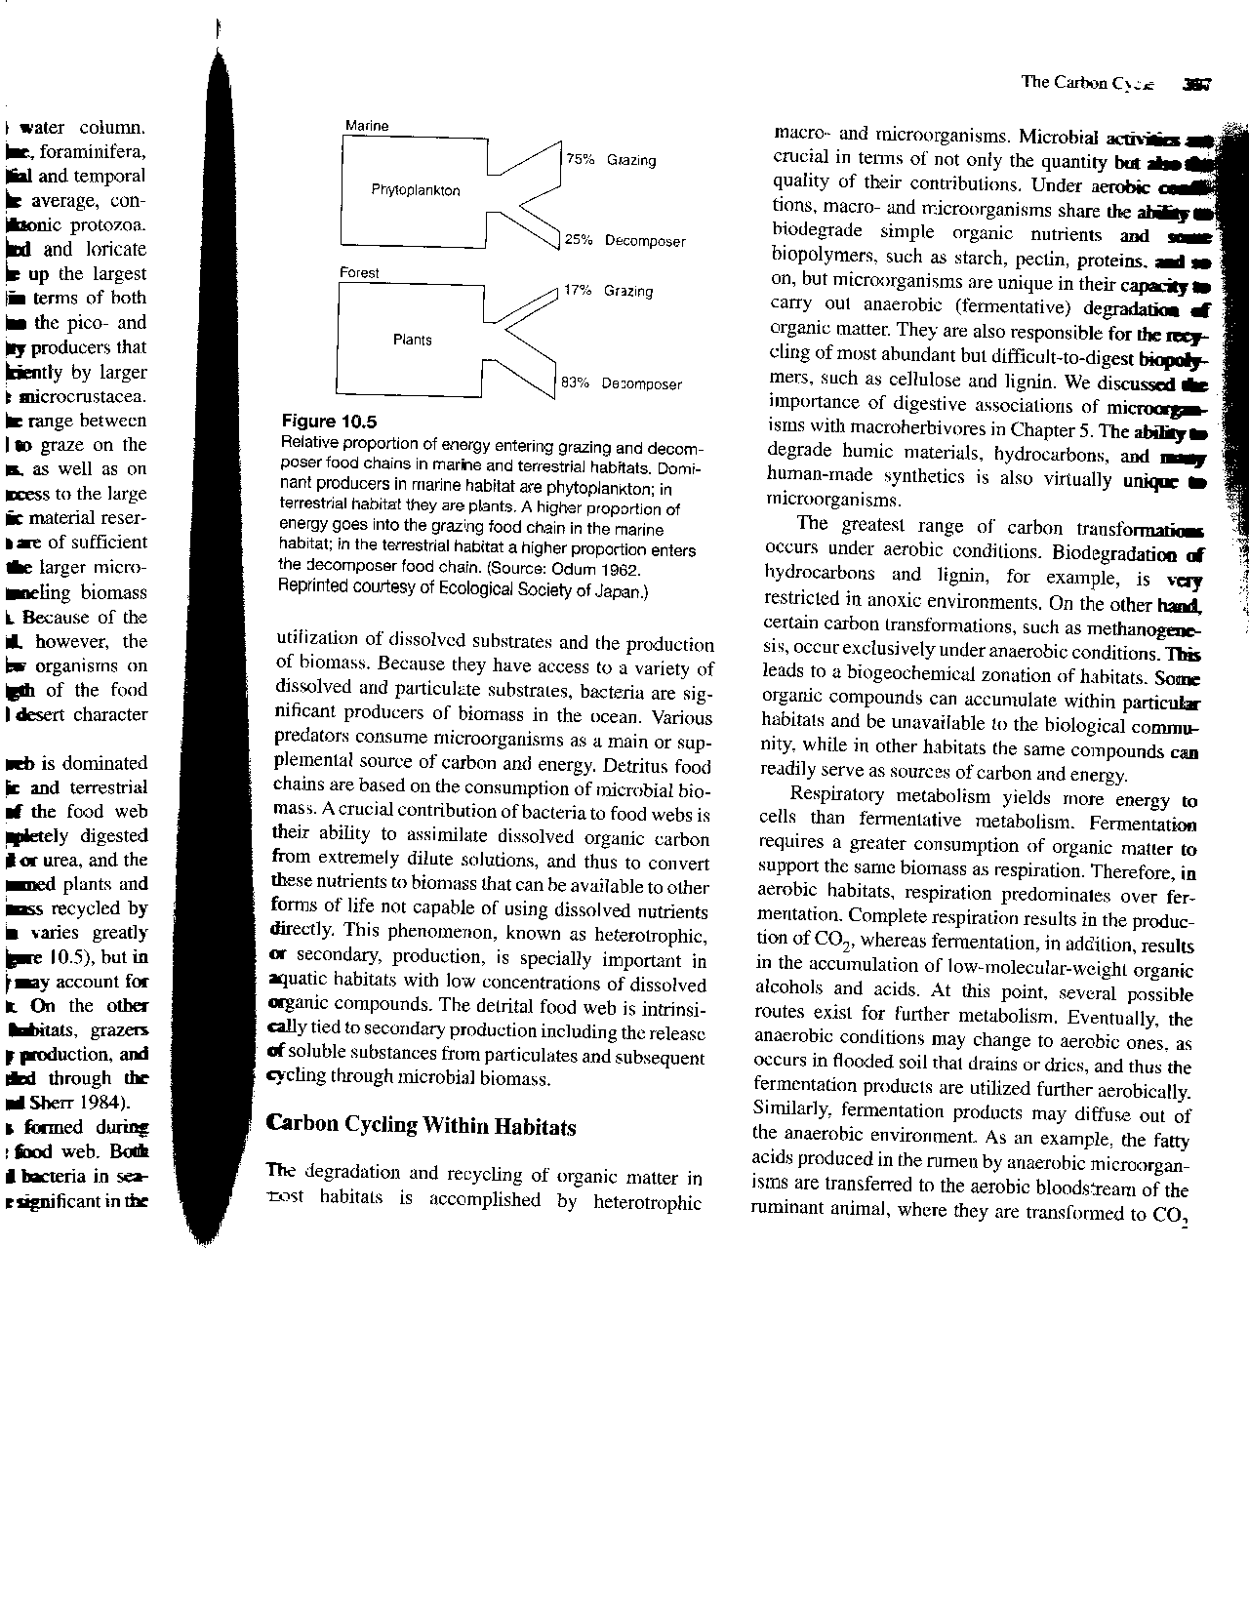
Mikrobiální biomasa vs biochemické cykly
primární produkce = veškeré vyprodukované organické látky z CO₂
rozděluje se na gross a net; net je vyprodukovaná biomasa, gross je i energie spotřebovaná na udržení primárních producentů (respirace, růst, obnova)
biomasa = uhlík; 1g sušiny biomasy = 21 kJ
zcela odlišná role mikrobiální biomasy v terestrickém a vodním (mořském) ekosystému: ve vodě mají hlavní úlohu v produkci, v terestrických ekosystémech v degradaci
v oceánech tzv. heterotrofická produkce = vychytávání zředěných organických látek a produkce biomasy
počátek sukcese
klimax

Slide 54
Mikrobiální biomasa v půdě
závislá zejména na množství dostupných živin, závislá na půdním využívání – land use (OP, TTP, LP a AP), vliv půdního typu, abiotických faktorů (hlavně obsah jílu, dusíku, pH, C_{org} ...)
lze stanovovat i barvícími a počítacími technikami a následným přepočtem (např. hustota 1,3 g/cm³ a průměrný objem jedné buňky 1 µm³)
lze odvozovat i na základě empirických korelací s aktivitou (princip metody SIR - substrátem indukované respirace)
nejčastěji ovšem spočívá ve stanovení komponenty mikrobiální biomasy (buď prvek - nejčastěji uhlík, dusík – či "biomarker" biomasy specifických skupin)
tato komponenta musí být přítomna ve všech živých buňkách a po jejich smrti musí být buď rychle degradována (tomu ideálně vyhovuje např. ATP), nebo se alespoň stává lehce extrahovatelnou (princip fumigačně - extrakční metody)
pro půdu zejména fumigační metody (fumigant = chloroform):
1) Fumigačně - inkubační metoda (FIM)
2) Fumigačně - extrakční metoda (FEM)

Slide 55
Mikrobiální biomasa v půdě
Chloroform-fumigační inkubační metoda (metoda FI)
historický první metoda navržená pro skutečně kvantitativní analýzu obsahu mikrobiální biomasy v půdě, do té doby byly užívány pouze mikroskopické techniky a metody založené na korelaci s aktivitou (SIR od roku 1978); je vlastně ale také odvislá na aktivitě
jedná se o metodu založenou na předpokladu vzniku nově se tvořící biomasu v půdě zasažené fumigačním prostředkem (redestilovaný chloroform), především z mikrobních buněk usmrcených fumigaci
mineralizace organických látek z usmrcených buněk mikroorganismů je měřena jako celkový CO₂-C uvolněný během inkubace (7-10 dní) následující po fumigaci, přičemž produkce CO₂-C z nefumigovaných vzorků je považována za kontrolu
analýzu lze provést v infúzních láhvích, do kterých je naváženo 10 g půdy ovlhčené standardně na 60 % maximální vodní kapacity (WHC - Water holding capacity); vzorky určené k fumigaci jsou přemístěny do exsikátoru, na jehož dně je uložena miska s chloroformem; po evakuaci nádoby probíhá fumigace po dobu 24 hodin (25 °C)
po ukončení fumigace jsou páry chloroformu dokonale odstraněny opakovaným odsáváním (8-11 cyklů); fumigované vzorky půdy jsou následně inokulovány vodní suspenzí nefumigované půdy téhož vzorku (asi 1 % hmotnosti); nefumigované vzorky se inokulují stejným způsobem a též se upraví na 60 % WHC; po ukončení těchto procedur se všechny vzorky přemístí do termostatu (25 °C)

Slide 56
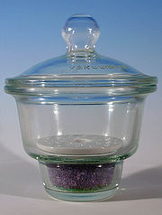
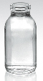
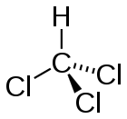
Mikrobiální biomasa v půdě
Chloroform-fumigační inkubační metoda (metoda FI)
pokud je k analýze produkce CO₂ použita plynová chromatografie, lze doporučit po 3, 6 a 9 dnech stanovit obsah CO₂ ve vzduchu nad povrchem půdy a následně zcela vyměnit vzduch v baňkách
celková produkce CO₂ představuje sumu těchto dílčích stanovení
z hlediska reprodukovatelnosti se jako nejlepší výpočet pro stanovení mikrobiální biomasy C_{bio} jeví vztah:
C_{bio} = ( (CO₂-C)_{F} - (CO₂-C)_{NF} ) / k_{C} , kde k_{C} = 0,41
metodu lze užít i pro stanovení N_{bio} a to tak, že měříme sumu NH₄⁺ a NO₃⁻ uvolněnou během inkubace jako produkty mineralizace dusíku biomasy uvolněného fumigací; opět existuje konverzní faktor k_{N}
chloroform - trichlormetan

Slide 57
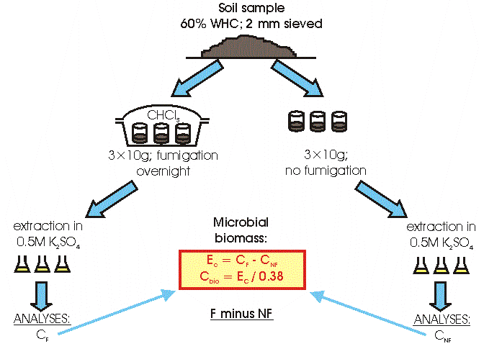
Mikrobiální biomasa v půdě
Mikrobiální biomasa v půdě - Chloroform-fumigační extrakční metoda (FE metoda, CFEM)
ISO 14240-2 (1997): Soil quality - Determination of soil microbial biomass - Part 2: Fumigation-extraction method
opět probíhá fumigace, ale vzniká extrakt z obou variant (F a NF), který je analyzován na obsah uhlíku; výhodou je, že extrakt může být analyzován prakticky na cokoliv
pokud je analyzován uhlík, lze to provést:
dichromanovou oxidací a následnou titrací či spektrofotometricky
oxidací působení K₂S₂O₈ (persulfátu) a UV - vznikne CO₂ a ten je měřen IRGA
výsledek je udáván v µg.g_{suš.}⁻¹

Slide 58
Mikrobiální biomasa v půdě
Extracelulární uhlík v půdě stanovený během FE metody
- nefumigovaná varianta extrahuje lehce extrahovatelný mimobuněčný uhlík = lehce dostupný zdroj uhlíku pro mikrobiální aktivity = available soil carbon = ekologicky významný parametr
VÝHODA: během jedné metody stanovíme jak mikrobiální biomasu, tak velikost dostupného zdroje uhlíku v půdě
Soil sample
No fumigation
Extraction in 0.5M K₂SO₄
Analyses:
C_{NF}
Extracellular organic matter
(C_{NF} = EX-C = C_{ex})

Slide 59
Mikrobiální biomasa v půdě
Není nutné stanovovat jen uhlík – jak v biomase, tak v extracelulárním materiálu je možno stanovovat prakticky cokoliv ...
možnost rozšířených analýz:
N - Kjeldahlovou mikrotitrací
P - extrakce NaHCO₃ (pH 8,5) a stanovení spektrofotometricky (882 nm) po reakci s heptamolybdenátem amonným
stanovení pentóz a hexóz kolorimetrickými reakcemi – phenol reactive compounds, anthrone reactive compounds, orcinol reactive compounds PRC, ARC, ORC
stanovení amoniakálního a proteinového dusíku – ninhydrin reaktivní dusík – NRN
stanovení proteinů – Folinovo činidlo – FRC
stanovení DNA zkrze stanovení deoxyribosy pomocí difenylaminu - DRC

Slide 60
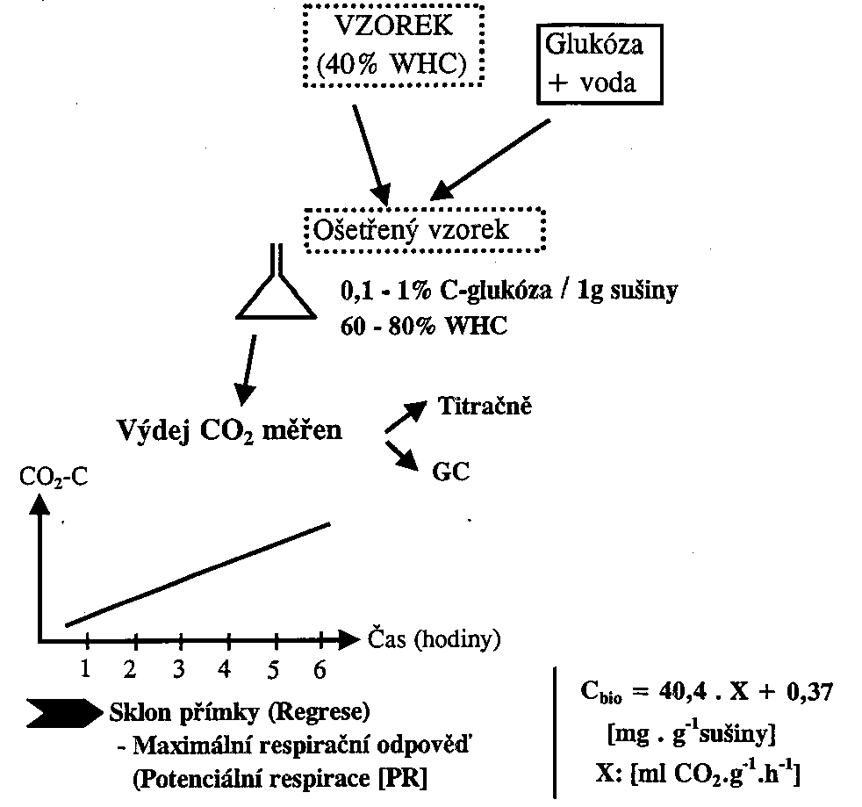
Mikrobiální biomasa v půdě
Metoda substrátem indukované respirace (SIR)
ISO 14240-1 (1997): Soil quality - Determination of soil microbial biomass - Part 1: Substrate-induced respiration method.
- založena na empirickém vztahu mezi mikrobiální biomasou a potenciální respirací (respirační rychlost během prvních hodin po přidání maximálně využitelného substrátu - glukózy - v saturující koncentraci)
- někdy využívána jako údaj o aktivní složce mikrobiální biomasy
- rozsah empirického koeficientu ve validačních studiích: 15 - 54!!
=> lépe používat pouze pro měření potenciální respirace – PR (značí se nejčastěji jako SIR)

Slide 61
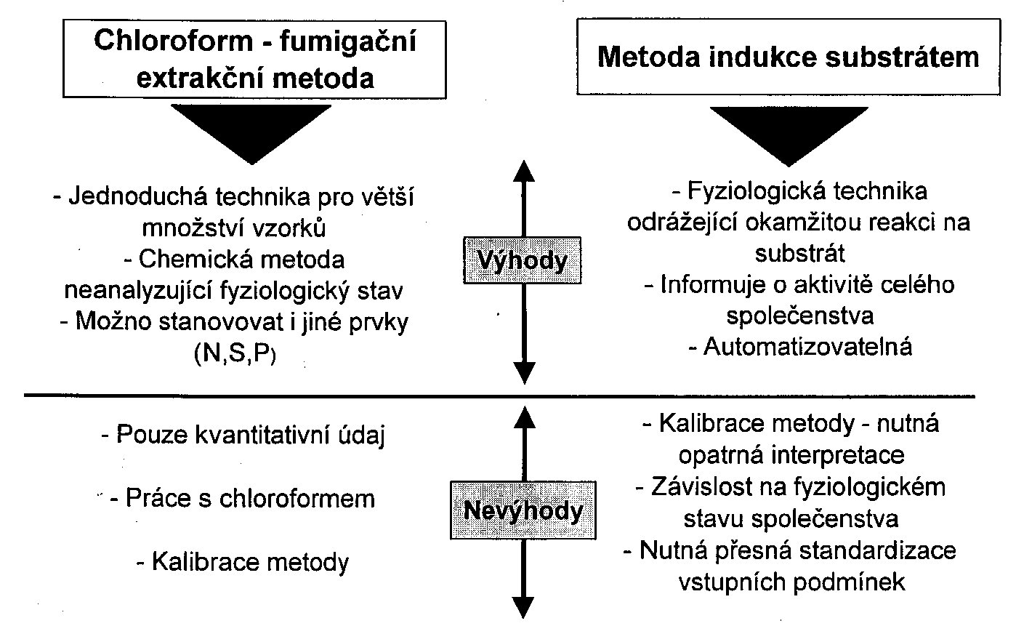
Mikrobiální biomasa v půdě

Slide 62
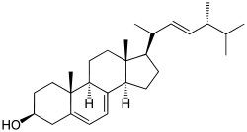
Mikrobiální biomasa v půdě
Mikrobiální biomasa v půdě - stanovení specifických látek
látky specifické pouze pro některé skupiny; povaha až biomarkerů
Stanovení složek buněčné stěny
kyselina muramová - rozkladem se uvolní laktát a ten se stanovuje buď enzymaticky či chemicky
lipopolysacharidy - enzymatické stanovení - určují G- bakterie
chitin - určuje biomasu hub
Chlorofyl
extrakce methanolem či acetonem a měření absorbance 665 nm (či 850 nm pro stanovení "purple photosynthetic bacteria")
DNA
použití barvení např. ethidium bromide a následná spektrofotometrie
Ergosterol
biomarker biomasy hub
Proteiny, PLFA ....

Slide 63
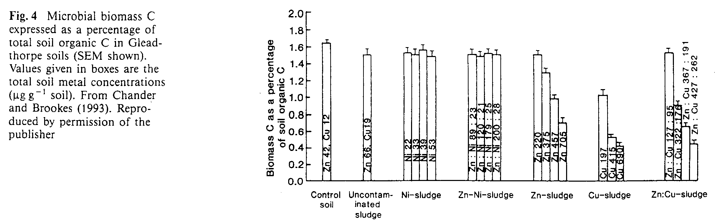
Mikrobiální biomasa v půdě
Příklad
Effects of Zn, Cu, and Ni in sewage sludge on microbial biomass in a sandy loam soil.
Zejména C_{bio}/C_{org} v půdě je citlivý indikátor dlouhodobých degradací půdní organické hmoty, neboť C_{bio} se snižuje daleko rychleji než celkový organický uhlík
Toxicita pro C_{bio} v pořadí Cu > Zn >> Ni > Cd

Slide 64
Sledování růstu mikroorganismů

Slide 65
Sledování růstu v ekotoxikologii mikroorganismů
Proč sledovat růst mikroorganismů a jeho kinetiku?
Integrující parametr vlivu toxických látek
Lze studovat na úrovni jednotlivých (např. imobilizovaných) buněk, u populací rostoucích v podmínkách in vitro nebo u populací v reálném prostředí půdy (vody, sedimentů)
Jde o ukazatel umožňující prognózu vývoje společenstva
Jde o parametr informující o schopnosti zkoumané populace (buněk) využívat různé substráty
Jde o parametr spjatý s biodegradací různých organických látek (např. POPs) v laboratorních podmínkách nebo v podmínkách in situ

Slide 66
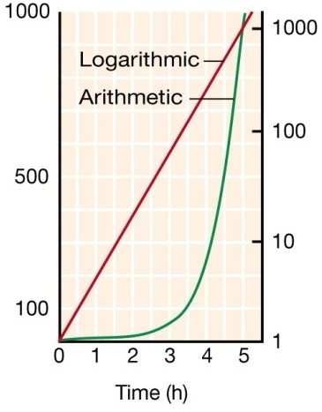
Modelování mikrobiálního růstu - kinetika
1. Obecná rovnice růstu (platí pro exponenciální fázi růstu):
X .... biomasa či počty jedinců
µ .... specifická růstová rychlost (růstová rychlost na jednotku biomasy)
t .... čas
V exp. fázi je ln B lineárně závislé na čase
Růstová křivka
Modelově musí být splněno:
čistá kultura mikroorganismů
růst v tekutém médiu
definovaný živný roztok
nelimitující koncentrace živin
optimální podmínky
log B
stacionární fáze
exponenciální fáze růstu
lag fáze
čas

Slide 67

Modelování mikrobiálního růstu – Monodova kinetika
2. Inkorporace informace o substrátu do modelu ➔ Monodova kinetika
Pokud je koncentrace substrátu proměnlivá .....
Monodova kinetika vztahuje specifickou růstovou rychlost µ vůči koncentraci substrátu
Je to empiricky zjištěný vztah – nemá teoretický základ
µ_{max} a K_{S} se zjišťují experimentálně v laboratoři
K_{s} je velmi významný parametr:
taková koncentrace substrátu, kdy specifická
růstová rychlost je 1/2 µ_{max} (koeficient poloviční
saturace)
je to parametr pro substrát (obdoba Michaelisovy
konstanty)
vyšší K_{s} značí nižší afinitu (využitelnost)
substrátu => důležité při biodegradacích
logicky, pokud je S mnohem vyšší než K_{S},
roste populace maximální růstovou rychlostí
S << K_{S}
S >> K_{S}
μ_{max}
μ, 1/hr
K_{S}
S, mg/L

Slide 68

Modelování mikrobiálního růstu – Monodova kinetika
parametry jsou závislé na druhu, substrátu a podmínkách

Slide 69


Monodova kinetika vs Michaelis-Mentenové kinetika
Michaelis-Menten se použije pokud je mikrobiální populace (tj. v podstatě množství enzymu) konstatní = neroste (nebo krátký časový úsek)
jedná se o teoreticky odvozenou
rovnici
křivka podobná, ale jiná závislá
proměnná
Lineweaver - Burke

Slide 70
Kinetika úbytku substrátu
3. Rychlost biodegradace – inkorporace velikosti populace a využitelnosti substrátu
Rychlost biodegradací je VELMI žádaný environmentální parametr
Vztah mezi změnou biomasy a úbytkem substrátu:
Z toho vyplývá, že k je v podstatě µ_{max} / Y
Y = Růstový výtěžek - změna biomasy z definovaného množství substrátu:
- pro aerobní substráty bývá většinou 0,3 – 0,5
S ... koncentrace substrátu (mg/L)
X ... biomasa (mg/L)
k ... maximální rychlost spotřeby substrátu (sec⁻¹)
K_{S} ... koeficient poloviční saturace (mg/L)

Slide 71

Kinetika úbytku substrátu
From: Maier et al. (2000): Environmental Microbiology, Academic Press

Slide 72

Metody kultivace mikroorganismů
1) Kontinuální kultury
turbidostat
růstová rychlost je vždy na maximu
kontrola přes turbiditu kultury
chemostat
růstová rychlost je kontrolována přes koncentraci limitující živiny
2) Stacionární kultury

Slide 73
Využití růstu jako endpointu v ekotoxikologii
ISO 10712 (1995): Water quality - Pseudomonas putida growth inhibition test (Pseudomonas cell multiplication inhibition test.
ČSN EN ISO 10712: Jakost vod - Zkouška inhibice růstu na Pseudomonas putida (zkouška inhibice rozmnožování buněk Pseudomonas)
ISO 8692 (1989): Water quality - Fresh water algal growth inhibition test with Scenedesmus subspicatus and Selenastrum capricornutum
ČSN EN ISO 8692: Jakost vod - Zkouška inhibice růstu sladkovodních zelených řas
OECD 201: Alga, growth inhibition test
ČSN EN ISO 10253: Jakost vod - Zkouška inhibice růstu mořských řas Skeletonema costatum a Phaeodactylum tricornutum
ISO 14442 (1999): Water quality - Guidelines for algal growth inhibition tests with poorly soluble materials, volatile compounds, metals and waste water
ISO 15522 (1999): Water quality - Determination of the inhibitory effect of water constituents on the growth of activated sludge microorganisms

Slide 74


Růstové testy s bakteriemi
stanovení efektu toxické látky v médiu na růst bakterie
Pseudomonas putida, Escherichia coli ...
expozice 16 hodin
kultivace bakterií (Erlenmayerovy nádoby, miniaturizace – mikrodestičky)
vyhodnocení – nárůst biomasy (zákal)

Slide 75

Růstové testy s bakteriemi

Slide 76
Růstové testy s bakteriemi

Slide 77
Řasové růstové testy
standardní uspořádání:
  72-96 hod, Erlenmayerovy lahve, třepání
  sledování růstu, počtů buněk, biomasy – kvantifikace chlorofylu (fluorescence)
miniaturizace
  mikrodestičky
Řasy (sladkovodní planktonní)
  Selenastrum capricornutum
  Scenendesmus subcapitatus
  Sc. quadricauda
  Chlorella vulgaris
Sinice
  Microcystis aeruginosa

Slide 78










Řasové růstové testy
Microcystis aeruginosa

Slide 79









Řasové růstové testy

Slide 80

Řasový test toxicity (ISO 8692)
Podstata: inhibice růstu jednodruhového řasového kmene kultivovaného v přesně stanovených podmínkách v koncentrační řadě zkoušené látky
Zkušební organismus – planktonní zelené řasy
Scenedesmus subspicatus
Selenastrum capricornutum
Voda – u živného substrátu a roztoku
zkoušených látek se používá deionizovaná
voda nebo voda obdobné jakosti
Živiny a jejich roztoky: 4 zásobní roztoky
dle daných koncentrací, sterilizované
membránovou filtrací nebo v autoklávu
(4. roztok ale nelze)

Slide 81
Řasový test toxicity (ISO 8692)
Postup zkoušky:
  Zásobní roztok živin – vždy čerstvý, před použitím 30 min provzdušňovat nebo ponechat přes noc v kontaktu se vzduchem
  Pomocí hydroxidu sodného nebo kyseliny chlorovodíkové se pH upraví na hodnotu 8,3±0,2
  Příprava inokula – 1díl zásobního roztoku na 8 dílů vody, který se doplní inokulační kulturou v exponenciální fázi růstu na koncentraci 10 000 buněk/ml
  Volba koncentrační řady – dle předběžné zkoušky...
  Příprava zásobních roztoků zkoušené látky – roztok, který dále ředíme
  Příprava zkušebních roztoků – výsledný objem by měl být stejný
  6x kontrola, 3x každá koncentrace
Inkubace:
  Teplota 23±2°C
  Bílé světlo od 400 nm do 700 nm, 6 000 – 10 000 lx.
  Třepat, míchat nebo provzdušňovat –zajištění výměny plynů a
  udržení pH.
Měření:
  Minimálně po 24 hod., vzorek odebrat pipetou a nevracet zpět
  stanovení buněk mikroskopicky, počítačem buněk nebo spektrofotometricky, turbidimetricky apod
  Ukončení nejdřív po 72 hodinách

Slide 82
Řasový test toxicity (ISO 8692)
Validita
  Zkouška se považuje za neplatnou když:
  pH se změní o více než 1,5 jednotky
  hustota buněk u kontroly se musí zvýšit minimálně 16 krát za 72 hodin
Vyjádření výsledků:
  Vyměření růstových křivek
  Výpočet inhibice v procentech
  plocha pod růstovou křivkou EbC50 (integrál biomasy)
  růstová rychlost ErC50
  Určení EC50
  Určení NOEC (NOEbC, NOErC)

Slide 83



Řasový test toxicity (ISO 8692)
Miniaturizace – sérologické destičky
Rozměr 9x12 cm, 96 jamek o objemu 0,25 ml
Praktická ukázka s dichromanem draselným
koncentrační řada: 20; 10; 5; 2,5; 1,25; 0,625 a 0,3125 mg/l;
ZBB médium sterilizované v autoklávu;
zkušební organismus Scenedesmus subspicatus
osvětlení standardní zářivka 40 W
EC50 = 5,5 mg/l
NOEC = 2,5 mg/l

Slide 84

Řasový test toxicity

Slide 85

Řasové růstové testy
Řasové testy toxicity
ALGALTOXKIT (TM)
Selenastrum capricornutum
Alternativní mikrobiotest
miniaturizace
rychlá dostupnost živých řas
(alginátové kuličky)

Slide 86

Algae toxmeter
průtočná kultivace
fluorescenční detekce a kvantifikace biomasy

